Slide 1
Aufbau eines tragfähigen Operationsverständnisses
Modul 2
Arithmetische Basiskompetenzen sichern – Rechenschwierigkeiten vermeiden

Slide 4
Arithmetische Basiskompetenzen sichern –
Rechenschwierigkeiten vermeiden
MODULE DER VERANSTALTUNGSREIHE
Basismodul: Rechenschwierigkeiten vermeiden
Modul 1: Aufbau eines tragfähigen Zahlverständnisses
Modul 2: Aufbau eines tragfähigen Operationsverständnisses
Modul 3: Aufbau eines tragfähigen Stellenwertverständnisses
Modul 4: Nicht zählendes Rechnen: 1+1 und 1-1
Modul 5: Nicht zählendes Rechnen: 1∙1 und 1:1
Modul 6: Halbschriftliches Rechnen
Notes:
Der Veranstaltungsreihe liegt das Basismodul zu Grunde, das sich mit dem Kontext „Was sind Rechenschwierigkeiten?“ auseinandersetzt. Aus den dort diskutierten Erkenntnissen leiten sich die Themen der Veranstaltungsreihe ab.
Wir setzen uns in dieser Veranstaltung mit Modul 2 auseinander und in diesem mit einem der wesentlichen Aspekte der Stärkung von Basiskompetenzen, um Rechenschwierigkeiten zu vermeiden: dem Aufbau eines tragfähigen Operationsverständnisses.
In weiteren Modulen werden die Themen ... (s. Folie) … in den Blick genommen.

Slide 5
Hintergrundinfos
GRUNDIDEE DES MODULS 2
Ein tragfähiges Verständnis von Rechenoperationen ist eine wichtige Voraussetzung, um Schwierigkeiten in Mathematik vorzubeugen. Doch was macht ein tragfähiges Operationsverständnis genau aus? Welche Schwierigkeiten und typischen Fehlvorstellungen lassen sich bei Lernenden ohne tragfähige Vorstellungen häufig beobachten? Welche Aufgabenstellungen und Darstellungen eignen sich grundsätzlich im Unterricht, um ein tragfähiges Operationsverständnis aufzubauen?
Am Beispiel der Multiplikation werden in diesem Modul die wichtigsten Verstehensgrundlagen vorgestellt, Fallbeispiele analysiert sowie konkrete Praxisbeispiele aufgezeigt und diskutiert.

Slide 6
Hintergrundinfos
AUFBAU DES MODULS 2
Teil 1: Zu Beginn des Moduls wird der Erprobungsauftrag aus Modul 1 aufgegriffen und reflektiert.
Teil 2: Anschließend werden die Kompetenzerwartungen aus dem Lehrplan genannt sowie die Bedeutung des tragfähigen Operationsverständnisses für das weitere Lernen anhand einer Folie verdeutlicht.
Teil 3: Die drei Aspekte eines tragfähigen Operationsverständnisses werden nacheinander durch einen kleinen Theorieteil veranschaulicht und jeweils direkt mit Aufgaben für die praktische Umsetzung im Unterricht verknüpft. Dabei wird die sprachliche Begleitung in den Blick genommen. Jeder der drei Bereiche endet mit einer Kernbotschaft. Weiterführende Informationen wie Beobachtungsaspekte werden in den Notizen genannt.
Teil 4: Abschließend sollen die Teilnehmenden durch die Vorbereitung des Erprobungsauftrags die diskutierten Aspekte für die Etablierung und Durchführung der „Malaufgabe des Tages“ in der eigenen Lerngruppe reflektieren.

Slide 7
Gliederung
Reflexion des Erprobungsauftrags
Bedeutung und Kompetenzerwartungen
Grundvorstellungen besitzen
Darstellungen vernetzen
Aufgabenbeziehungen nutzen
Reflexion und Erprobungsauftrag

Slide 8
Gliederung
Reflexion des Erprobungsauftrags
Bedeutung und Kompetenzerwartungen
Grundvorstellungen besitzen
Darstellungen vernetzen
Aufgabenbeziehungen nutzen
Reflexion und Erprobungsauftrag

Slide 9
Hintergrundinfos
HINWEISE ZUR REFLEXION DES ERPROBUNGSAUFTRAGS
Ziel: Reflexion der Erprobungsaufgabe
Hinweise zur Durchführung: Mit den Folien 10 und 11 wird auf den in Modul 1 gestellten Erprobungsauftrag zum Spiel „Zahlen unter der Lupe“ zurückgeblickt. Die Teilnehmenden bringen Ihre Beobachtungen, Notizen und Ergebnisse dazu mit. In Kleingruppen tauschen sich die Teilnehmenden über ihre Erfahrungen aus.
Dabei ist es wichtig, die Kernbotschaften aus dem vorangegangenen Modul erneut zu fokussieren:
  Lernende erfassen Zahlen sowohl kardinal als auch ordinal.
  Lernende brauchen Gelegenheiten, Strukturen (z. B. 5er- und 10er-Struktur) in Zahldarstellungen und Materialien zu entdecken, zu beschreiben und zu nutzen.
  Lernende brauchen Gelegenheiten, Zahlen mit geeigneten Materialien selbst unterschiedlich darzustellen und über diese zu sprechen.
  Lernende brauchen Gelegenheiten, Beziehungen zwischen Zahlen zu entdecken, zu beschreiben und zu nutzen.
Wenn der Erprobungsauftrag im vergangenen Modul modifiziert wurde, müssen auch die Folien 10 und 11 entsprechend angepasst werden

Slide 10
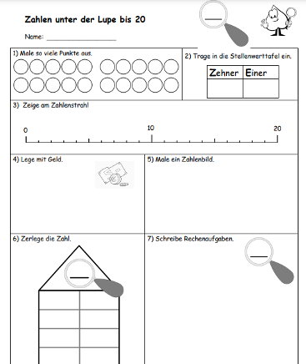
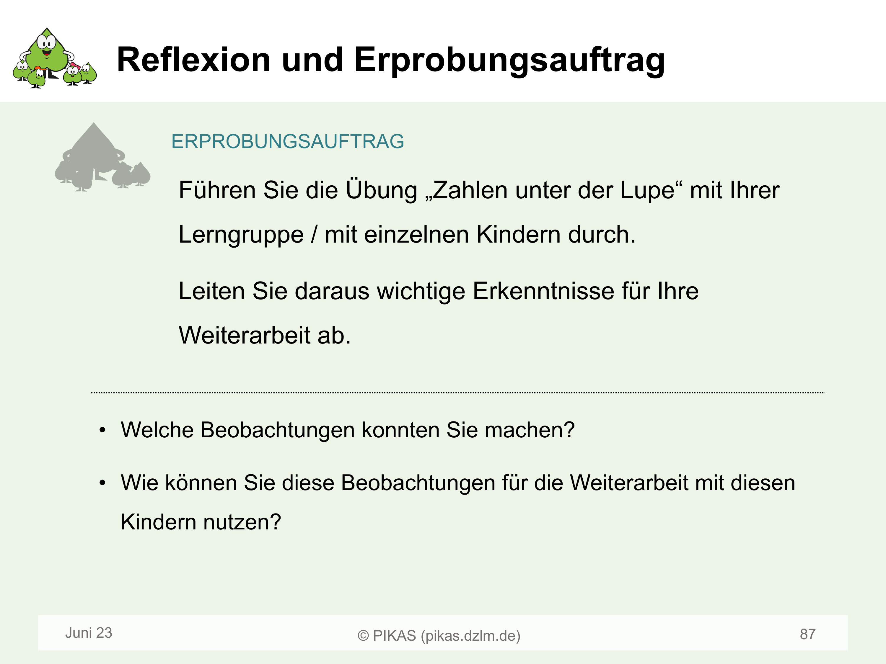
Reflexion des Erprobungsauftrags
Notes:
Die Arbeitsaufträge zur Planung und Durchführung sowie das Arbeitsblatt zur Ergebnissicherung werden als Erinnerung und Anknüpfung an die letzte Veranstaltung gezeigt.

Slide 11
Reflexion des Erprobungsauftrags
Berichten Sie über die Durchführung der Aufgabe und Ihre Beobachtungen:
Welche grundsätzlichen Rückmeldungen haben Sie zur Durchführung der Erprobung?
Welche Beobachtungsaspekte haben Sie für Ihren Unterricht formuliert?
Welche Schwierigkeiten bei der Aufgabe „Zahlen unter der Lupe“ haben Sie bei einzelnen Kindern beobachtet?
Tipps für die Praxis zu der durchgeführten Aufgabe und mögliche Diagnose- und Förderhinweise:
Welche Erkenntnisse ergeben sich für die Weiterarbeit mit diesen Kindern?
Welche Konsequenzen ziehen Sie daraus, um das Kind beim Aufbau eines tragfähigen Zahlverständnisses weiter zu unterstützen?

Slide 12
Gliederung
Reflexion des Erprobungsauftrags
Bedeutung und Kompetenzerwartungen
Grundvorstellungen besitzen
Darstellungen vernetzen
Aufgabenbeziehungen nutzen
Reflexion und Erprobungsauftrag

Slide 13
Hintergrundinfos
HINWEISE ZU DEN FOLIEN 14-20
Folien 14-17: Die konkreten Kompetenzerwartungen des Lehrplans bzgl. des Aufbaus eines tragfähigen Operationsverständnisses werden aufgezeigt.
Folien 18-20: In Anlehnung an diese Kompetenzerwartungen werden die zentralen Aspekte eines tragfähigen Operationsverständnisses abgeleitet und dessen Bedeutung für den langfristigen Lernprozess der Kinder beleuchtet.
** Der Lehrplanbezug soll hierbei nicht ausführlich thematisiert werden, jedoch der Bezug als Ableitung der zentralen Aspekte hinzugezogen werden.
Diese Ausführungen stellen den theoretischen Rahmen der praxisnahen Auseinandersetzung in den Punkten 3-5 dieser Präsentation dar.

Slide 14
Bedeutung und Kompetenzerwartungen
ZAHLEN UND OPERATIONEN
Operationsverständnis
Kompetenzerwartungen am Ende der Schuleingangsphase Die Schülerinnen und Schüler
ordnen Situationen des Hinzufügens, Vereinigens, Vergleichens und Additionsaufgaben einander zu, ordnen Situationen des Abziehens, Ergänzens, Vergleichens und Subtraktionsaufgaben einander zu, ordnen Situationen des Wiederholens, Zusammenfassens, Vergleichens und Multiplikationsaufgaben einander zu, ordnen Situationen des Aufteilens und Verteilens und Divisionsaufgaben einander zu.
(MSB NRW, 2021, S. 86)
Notes:
Im Folgenden wird kurz erläutert, wie der Aufbau eines tragfähigen Operationsverständnisses am Ende der Schuleingangsphase im Lehrplan verankert ist. Insgesamt wird deutlich, dass alle drei Aspekte des Aufbaus eines tragfähigen Operationsverständnisses auch in den Kompetenzerwartungen des Lehrplans zu finden sind.
Durch die Kompetenzerwartungen auf dieser Folie „ordnen Situationen des … und Additions-/Subtraktions-/Multiplikations- und Divisionsaufgaben einander zu“ wird der Aspekt „Grundvorstellungen besitzen“ abgedeckt.

Slide 15
Bedeutung und Kompetenzerwartungen
ZAHLEN UND OPERATIONEN
Operationsverständnis
Kompetenzerwartungen am Ende der Schuleingangsphase Die Schülerinnen und Schüler
wechseln zwischen verschiedenen Darstellungsformen von Operationen (mit Material, bildlich, symbolisch und sprachlich), nutzen und beschreiben Rechengesetze an Beispielen (Kommutativgesetz, Assoziativgesetz, Distributivgesetz, Konstanzgesetz), nutzen und erklären die Zusammenhänge der Operationen untereinander, verwenden Fachbegriffe plus, minus, mal, geteilt (am Ende der Schuleingangsphase).
(MSB NRW, 2021, S. 86-87)
Notes:
Durch die Kompetenzerwartungen auf dieser Folie „wechseln zwischen verschiedenen Darstellungsformen von Operationen (mit Material, bildlich, symbolisch und sprachlich)“ wird der Aspekt „Darstellungen vernetzen“ abgedeckt und durch die Kompetenzerwartungen „nutzen und beschreiben Rechengesetze an Beispielen (Kommutativgesetz, Assoziativgesetz, Distributivgesetz, Konstanzgesetz), nutzen und erklären die Zusammenhänge der Operationen untereinander“ wird der Aspekt „Aufgabenbeziehungen nutzen“ abgedeckt.

Slide 16
Bedeutung und Kompetenzerwartungen
DARSTELLEN
Darstellen (Kompetenzauswahl)
Kompetenzerwartungen am Ende der Klasse 4 Die Schülerinnen und Schüler
erklären Bedeutungen von Darstellungen. übertragen eine Darstellung in eine andere Darstellung, vergleichen und bewerten Darstellungen. setzen (eigene) analoge und digitale Darstellungen ein zur übersichtlichen Präsentation von Informationen und zur Verdeutlichung von mathematischen Beziehungen
(MSB NRW, 2021, S. 84-85)
Notes:
Die Trennung von Darstellen und Kommunizieren als eigenständige Kompetenzen im Lehrplan 2021 betont die Bedeutung beider Kompetenzen.
Im Bereich „Darstellen“ kann der Wechsel, der Vergleich und die Bewertung von Darstellungen, sowie das Nutzen von Darstellungen zur Erklärung und Verdeutlichung von mathematischen Beziehungen besonders gut mit dem Aufbau eines tragfähigen Operationsverständnisses verknüpft werden. Auch der Einsatz von digitalen Darstellungen wird angesprochen.

Slide 17
Bedeutung und Kompetenzerwartungen
KOMMUNIZIEREN
Kommunizieren (Kompetenzauswahl)
Kompetenzerwartungen am Ende der Klasse 4 Die Schülerinnen und Schüler
beschreiben Beziehungen und Gesetzmäßigkeiten anhand von Beispielen. erläutern eigene Vorgehensweisen und Ideen verständlich.
(MSB NRW, 2021, S. 83-84)
Notes:
Im Bereich „Kommunizieren“ wird deutlich, dass die Darstellungsform „Sprache“ von Beginn an mit in den Unterricht einzubeziehen ist.
Sprache kann beispielsweise dazu genutzt werden, um zu beschrieben, warum eine Aufgabe besonders gut zu einer anderen Darstellung passt.

Slide 18
Bedeutung und Kompetenzerwartungen
WAS IST EIN TRAGFÄHIGES OPERATIONSVERSTÄNDNIS?
Die drei Aspekte
Grundvorstellungen besitzen
Darstellungen vernetzen
Aufgabenbeziehungen nutzen
bilden die Grundlagen für das Verständnis von Rechenoperationen und sind eine wichtige Voraussetzung für sicheres und flexibles Rechnen.
Grund-vorstellungen besitzen
Darstellungen vernetzen
Aufgaben-beziehungen nutzen
Notes:
Die drei Aspekte, die in den Ausführungen zum Lehrplan (Folien 13-16) schon erwähnt wurden, weil sie für den Aufbau eines tragfähigen Operationsverständnisses eine bedeutende Rolle spielen, werden hier aufgeführt. Aus ihnen ergeben sich die folgenden drei Gliederungspunkte der Präsentation: Kinder müssen Vorstellungen zu Rechenoperationen besitzen, sie müssen lernen, Rechenoperationen unterschiedlich darzustellen und Darstellungen miteinander zu vernetzen sowie Aufgabenbeziehungen zu erkennen und diese zu nutzen.
Erst dann kann es eine tragfähige Grundlage für weitere, langfristige Lernprozesse im Bereich der Basiskompetenzen sein (s. Folie 19).

Slide 19
Hintergrundinfos
HINWEISE ZUR FOLIE 20
Ziel: Bewusstmachen der Bedeutung und Auswirkungen eines fehlenden tragfähigen Operationsverständnisses am Beispiel der Multiplikation auf die langfristige Entwicklung der Basiskompetenzen
Mit Folie 20 soll erläutert werden, dass ein tragfähiges Operationsverständnis (der Multiplikation im Primarbereich) die Grundlage für den Aufbau weiterer tragfähiger Operationsvorstellungen ist.
Hier sollte darauf eingegangen werden, dass alle drei Aspekte – die Grundvorstellungen, die Darstellungsvernetzung und das Nutzen von Aufgabenbeziehungen – auch im Verlauf der langfristigen arithmetischen Lernprozesse von zentraler Bedeutung auf dem Weg zu einem verständnisbasierten „Flexiblen Rechnen“ (nicht nur in Bezug auf die Primarstufenmathematik) sind.
Dazu können die konkrete Beispiele genutzt werden, um dies zu verdeutlichen.

Slide 20

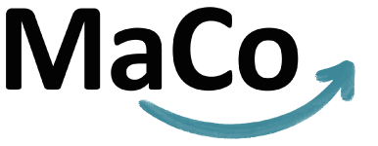


Bedeutung und Kompetenzerwartungen
GRUNDLAGEN SCHAFFEN FÜR WEITERE LERNPROZESSE
Langfristigkeit
statt Kurzfristigkeit
Multiplikatives Denken als ein Denken in Bündeln
Multiplikatives Denken
in anderen Zahlbereichen
Denken in (ganzen) Sprüngen/ Schritten
$\frac{1}{3}$ · 4 das ist ein Drittel
von einem Vierer.
$\frac{1}{3}$ · $\frac{1}{4}$ das ist ein Drittel
von einem Viertel.
Additives
Denken
3 · 4
Das sind 3 Vierer, also 12.
4, 8, 12
Immer ein Vierer weiter.
3 · 4 =
4 + 4 + 4 =
8 + 4 =
10 + 2 = 12
Das Zählen und Denken in gleich großen Schritten ermöglicht langfristig ein Weiterlernen.
(Götze & Baiker, 2021)
Notes:
Sich vom additiven Denken zu lösen bedeutet, in ganzen Einheiten – in diesem Fall in Vierern – denken zu können. Das Zählen in Schritten darf nicht als stumpfes Aufsagen der Reihen verstanden werden, sondern z. B. als ein Springen am Zahlenstrahl: Einen Vierersprung weiter. Diese Vorstellung mündet in der Grundschule in der multiplikativen Deutung von 3 · 4 als 3 Vierer. Diese Denkweise ist übertragbar auf andere Zahlbereiche wie z. B. das Bruchrechnen. Dieses Verständnis von „Malrechnen“ ist langfristig tragbar, das additive Verständnis und auch das Aufsagen der Reihen nicht.

Slide 21
Gliederung
Reflexion des Erprobungsauftrags
Bedeutung und Kompetenzerwartungen
Grundvorstellungen besitzen
Darstellungen vernetzen
Aufgabenbeziehungen nutzen
Reflexion und Erprobungsauftrag
Notes:
Der Aufbau eines Tragfähigen Operationsverständnisses gestaltet sich für die vier Grundrechenarten sehr ähnlich. Daher bietet es sich an, den Aufbau von Grundvorstellungen, Darstellungsvernetzung und Aufgabenbeziehungen anhand einer Operation exemplarisch darzustellen.
Zu den anderen Operationsvorstellungen finden Sie auf den bereitgestellten Taskcards entsprechende Informationen.
https://www.taskcards.de/#/board/c4f65464-e71b-4e83-9be3-5c19000438fe?token=879a9cd4-9eff-47fa-b0cd-2758d0d1f2c6

Slide 22
Hintergrundinfos
HINWEISE ZU DEN FOLIEN 23-32
Kernbotschaft (Folie 32):
Lernende aktivieren Vorstellungen zu Rechenoperationen in Alltagssituationen und in Aufgaben.
Folie 24: In diesem Abschnitt der Präsentation wird zunächst noch einmal an die Grundvorstellungen der Multiplikation erinnert. Aufbauend darauf wird das „Unitizing“ als Bindeglied zwischen den verschiedenen Grundvorstellungen erläutert.
Folie 27: Aktivität (Hinweis s. Folie 26)
Folien 28-31: Es wird auf die Bedeutung der Grundvorstellung eingegangen und verschiedene Aktivitäten gezeigt, die Lernenden Gelegenheiten bieten, Grundvorstellungen aufzubauen.

Slide 23
Grundvorstellungen besitzen
Grund-vorstellungen besitzen
Darstellungen vernetzen
Aufgaben-beziehungen
nutzen
Notes:
Tragfähige Grundvorstellungen aufzubauen bedeutet:
umfassende Vorstellungen zu den vier Grundrechenarten zu entwickeln.
den mathematischen Symbolen +, -, ∙ und : Bedeutungen zuzuschreiben.
Kenntnis darüber zu entwickeln, welche Handlungen mit der jeweiligen Operation verknüpft sind.

Slide 24
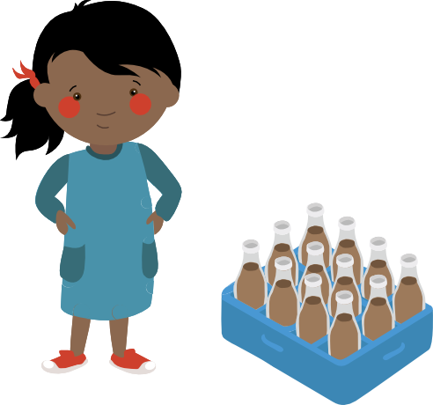
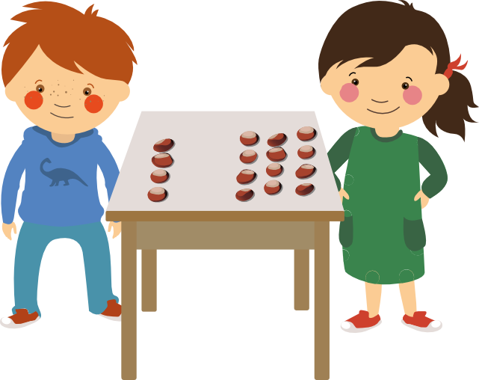

Grundvorstellungen besitzen
GRUNDVORSTELLUNGEN DER MULTIPLIKATION
Wiederholen
Zusammenfassen
Vergleichen
Tätigkeiten gleichen Umfangs werden wiederholt ausgeführt (zeitlich-sukzessiv).
Anna holt alle ihre Bücher. Dafür geht sie dreimal in ihr Zimmer. Jedes Mal trägt sie vier Bücher. Wie viele Bücher holt sie insgesamt?
Anzahlen gleicher Größe werden gruppiert und deren Gesamtzahl ermittelt (räumlich-simultan).
In einer Getränkekiste sind drei Reihen mit jeweils vier Flaschen. Wie viele Flaschen sind es insgesamt?
Zwischen Anzahlen oder Größen werden multiplikative Vergleiche hergestellt.
Jan hat vier Kastanien gesammelt. Maren hat dreimal so viele Kastanien gesammelt. Wie viele Kastanien hat Maren?
(mahiko.dzlm.de/node/71)
Notes:
Beim Wiederholen werden Tätigkeiten gleichen Umfangs wiederholt ausgeführt (auch zeitlich-sukzessiv), während beim Zusammenfassen Anzahlen gleicher Größe gruppiert werden und deren Gesamtzahl ermittelt wird (auch räumlich-simultan). Beim Vergleichen werden zwischen Anzahlen oder Größen multiplikative Vergleiche hergestellt.
Ausblick: Auf Folie 24 wird aufbauend auf diesen Grundvorstellungen noch auf den aus dem amerikanischen Raum stammenden Begriff „Unitizing“ (Zählen in Bündeln bzw. Bilden gleichgroßer Gruppen/Units) eingegangen, da dies von einigen Fachdidaktikern als zentrale Denkhandlung der Multiplikation und als Bindeglied zwischen den verschiedenen Grundvorstellungen angesehen wird.

Slide 25
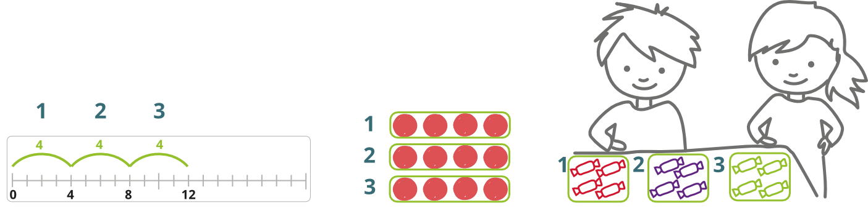
Grundvorstellungen besitzen
GRUNDVORSTELLUNGEN DER MULTIPLIKATION
Unitizing = das Bilden und Zählen neuer Units
als zentrale Denkhandlung: Multiplikation als Zählen in Bündeln bzw. Bilden gleichgroßer Gruppen
als Bindeglied zwischen den verschiedenen Grundvorstellungen
relevant für alle graphischen Darstellungen (Prediger, 2020)
3 · 4
drei Vierersprünge
am Zahlenstrahl
drei Viererreihen
in einem Punktefeld
drei Vierergruppen von Bonbons
„drei Vierer“
(https://mahiko.dzlm.de/node/71)
Notes:
Während in der deutschsprachigen Didaktik meist die räumlich-simultane Grundvorstellung (graphisch dargestellt im Punktefeld) und die zeitlich sukzessive Grundvorstellung (graphisch dargestellt am Zahlenstrahl) als zwei zentrale Bedeutungen unterschieden werden, betont der amerikanische Raum eher das Zählen in Bündeln: Die zentrale Denkhandlung beim Nutzen multiplikativer Strukturen ist das Unitizing, d. h. das Bilden und Zählen neuer Units. Der zweite Faktor beschreibt, wie groß die Gruppen sind, der erste Faktor zählt, wie viele Gruppen vorliegen. Diese Deutung muss in alle graphischen Darstellungen und alle Kontextsituationen hinein-gesehen werden – bildet also das Bindeglied zwischen den verschiedenen anderen Grundvorstellungen und ist relevant für alle graphischen Darstellungen.
Insbesondere Lernenden mit Schwierigkeiten in Mathematik und/oder Lernenden mit eingeschränkten sprachlichen Mitteln fällt es schwer, die Alltagsbedeutung des Wortes „mal“ auf die Multiplikation zu übertragen und deren Struktur zu erfassen. Sie benötigen ein anderes Sprachmittel, das den Vorstellungsaufbau von Multiplikation als das „Zählen in Bündeln“ oder „Bilden gleichgroßer Gruppen“ unterstützt: Der Satzbaustein „drei Vierer“ fokussiert die Gruppensprechweise und unterstützt Lernende sowohl dabei, multiplikative Strukturen richtig zu erfassen als auch die sprachlichen Anforderungen der Multiplikation zu bewältigen (Prediger, 2020).

Slide 26
Hintergrundinfos
ANMERKUNGEN ZUR AKTIVITÄT AUF FOLIE 27
Ziel: Sensibilisierung für mögliche Aufgabenlösungen von Schüler:innen, die noch keine Grundvorstellung der Multiplikation (im Sinne des Bündelns in gleich große Mengen) aufgebaut haben
Hinweise zur Durchführung: Da es im Folgenden um die Grundvorstellung der Multiplikation gehen soll, sollte hier bereits der Fokus darauf gelegt werden, dass die Vorgehensweisen der Kinder typisch für eine nicht gesicherte Grundvorstellung sind (und es kein „Versehen“ ist und auch keine „interessante Vorgehensweise“, die sich durch ein erneutes Erklären mal eben lösen lassen).
Mögliche Vermutungen:
Man sieht an allen drei Produkten, dass die Kinder sich zu der Malaufgabe 6 ∙ 5 keine passende Aktivität vorstellen können:
  oben: Geschichte passt zu einer anderen Operation (vorwiegend Subtraktion)
  links und rechts: Geschichte lässt keine mathematische Operation zu
Je nach Gruppengröße können die Vermutungen und Erklärungen der Lehrkräfte zunächst in einer kurzen Murmelphase ausgetauscht oder direkt im Plenum geäußert werden.

Slide 27
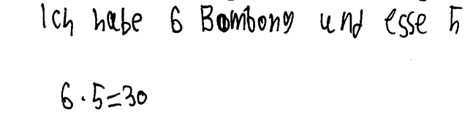
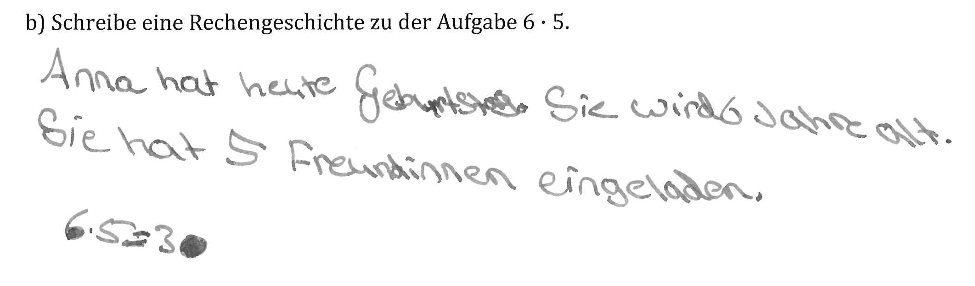
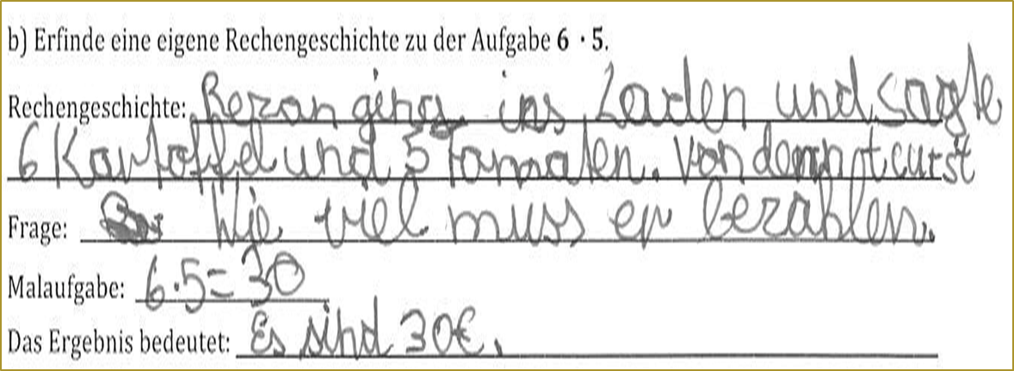
Grundvorstellungen besitzen
Analysieren Sie die folgenden Rechengeschichten zur Aufgabe 6 ∙ 5:
Welche Grundvorstellungen zeigen die Kinder?
Welche Kinder haben die Multiplikation im Sinne des Bündelns (Unitizing) verstanden?
Wo sehen Sie Schwierigkeiten?
(eigene Abbildungen)
Notes:
Hier sehen Sie einige Rechengeschichten von Kindern (5. Schuljahr). Schauen Sie sich die Rechengeschichten an und tauschen Sie sich über Ihre Gedanken hinsichtlich der beobachtbaren Grundvorstellungen und Schwierigkeiten zur Multiplikation aus. (ggf. Kurze Murmelphase)
Ähnlich wie diesen Kindern geht es etwa 50 % der Kinder in nicht-gymnasialen Klassen im Jahrgang 5 (Moser Opitz, 2007)!
Was nutzt es diesen Kindern, richtig rechnen zu können, wenn sie nicht verstehen, was Multiplizieren bedeutet?

Slide 28
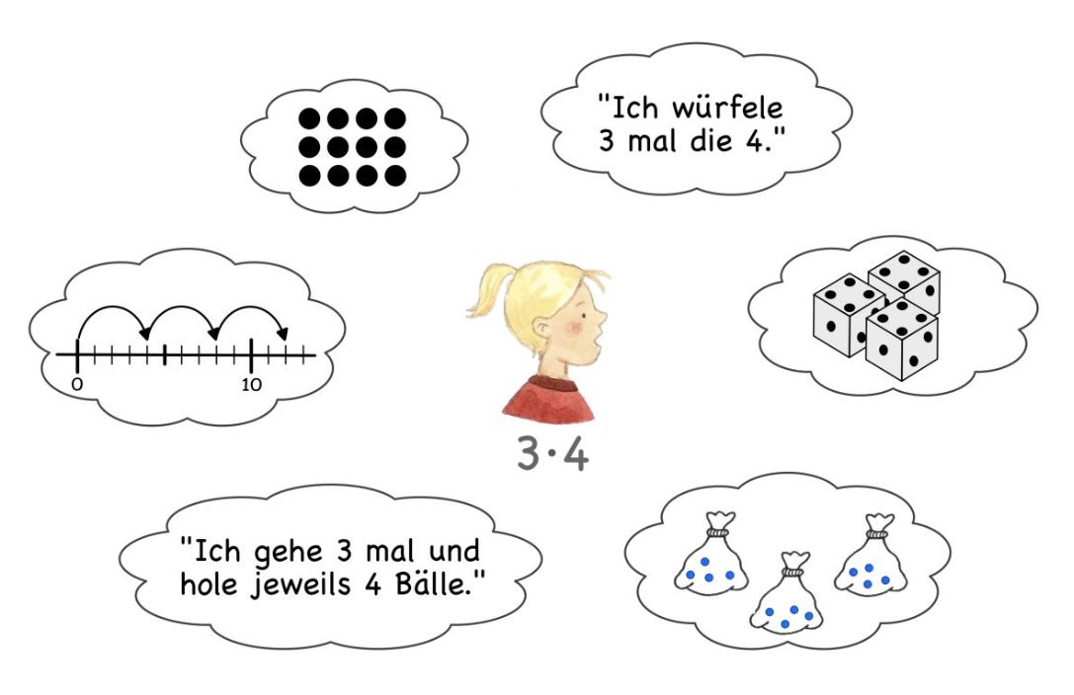
Grundvorstellungen besitzen
Grundvorstellungen sind wichtig,
um die Welt mit der Mathematik zu verbinden.
(eigene Abbildung PIKAS)
Notes:
Grundvorstellungen sind wichtig, um die Welt mit der Mathematik zu verbinden. Verfügen Kinder über keine Grundvorstellungen zur Multiplikation, können sie dem Malzeichen also auch keine inhaltliche Bedeutung zuschreiben. Nur wenn Kinder wissen, welche Handlungen hinter der Multiplikation stecken, können sie zu einer Aufgabe (wie hier 3 ∙ 4) auch passende Bilder im Kopf dazu erzeugen:
„Bei der Aufgabe 3 ∙ 4 denke ich direkt an …“
Die Kinder können …
zu gegebenen (Sach)Situationen, die unterschiedliche Grundvorstellungen repräsentieren, jeweils passende Rechenaufgaben angeben.
zu gegebenen Rechenaufgaben jeweils passende (Sach)Situation angeben, die unterschiedliche Grundvorstellungen repräsentieren.
gegebene (Sach)Situationen, die unterschiedliche Grundvorstellungen repräsentieren, und gegebene Rechenoperationen (begründet) einander zuordnen.

Slide 29
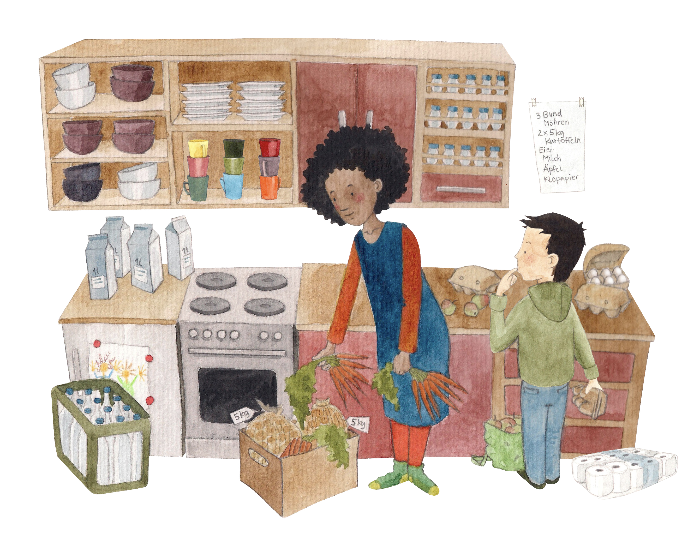
Grundvorstellungen besitzen
MALAUFGABEN IN DER UMWELT: WIMMELBILDER
„Finde Malaufgaben.“
Zeigt und erklärt euch gegenseitig, wo ihr Malaufgaben seht.
Ich sehe 6 Stapel mit Müslischalen. In jedem Stapel sind 2 Schalen.
(https://pikas.dzlm.de/node/1561)
Notes:
Zu den Aufgaben können entsprechende Beobachtungsfragen gestellt werden, mit denen Lehrkräfte mehr über die Grundvorstellung eines Kinder zur jeweiligen Operation erfahren können.
Eine Beobachtungsfrage lautet: „Inwiefern ist das Kind in der Lage, in Alltagssituationen und Gegenständen Rechenoperationen zu erkennen?“ Dies kann beispielsweise dadurch überprüft und auch gefördert werden, indem die Kinder Malaufgaben in der Umwelt finden. Die Verknüpfung der Multiplikation in der Umwelt mit anderen Darstellungen sowie der formalen Termschreibweise kann im Unterricht mithilfe einer „Einmaleinsfotosammlung“ umgesetzt werden. Mit Kamera oder Tablet (Einsatzmöglichkeit digitaler Medien im Mathematikunterricht) können sich die Lernenden in ihrer (Schul-)Umwelt (im Klassenraum, auf dem Schulweg, im Kinderzimmer, …) auf die Suche nach Malaufgaben machen und diese fotografieren. Diese können anschließend beispielsweise mit der App „Bookcreator“ gesammelt werden. Anschließend kann gemeinsam besprochen und begründet werden, welche Fotos sich besonders für die Einmaleinsfotosammlung eignen und welche eher weniger.
Die Fotosammlung auf PIKAS kann dafür erste Ideen für das Finden von „eigenen“ Malaufgaben in der Umwelt sowie gemeinsame Gesprächsanlässe bieten.
Entscheidend ist hierbei die Kinder immer wieder aufzufordern, die Malaufgaben, die sie sehen, genau zu beschreiben oder nach weiteren passenden Malaufgaben zu fragen.
https://pikas.dzlm.de/node/1561 → Material für die Lernenden → Einmaleinsfotos
Auch Wimmelbilder wie dieses „Küchenbild“ eignen sich dazu Malaufgaben finden und beschreiben zu lassen.
Hierbei lässt sich zudem beobachten, inwiefern Kinder verschiedene Grundvorstellungen (Multiplikation als Wiederholen, Zusammenfassen, Vergleichen) nachvollziehen können. Welche Kinder sehen die Multiplikation im Sinne des Zählen in Bündelns bzw. Bilden gleichgroßer Mengen (Unitizing)?
Auch hier sollten Kinder – beispielsweise durch eine Partnerarbeit – immer wieder dazu angeregt werden, entdeckte Malaufgaben zu beschreiben.
Ausgehend von Wimmelbildern können „Mal-Situationen“ auch nachgespielt werden, indem die Kinder etwa dazu aufgefordert werden
3-mal aufzustehen und je 2 Stifte zu holen
sich in Fünferreihen/-gruppen aufzustellen/zusammenzufinden (Atomspiel)
Gegenstände gestapelt/gleichmäßig gruppiert werden
…
https://pikas.dzlm.de/node/1561 → Material für die Lernenden → Küchenbild
Auch diese Aufgaben können genutzt werden, um herauszufinden, inwiefern Kinder Malaufgaben in lebensweltlichen Bildern erkennen und notieren können. Naturgemäß werden Kinder verschiedene Malaufgaben in den Bildern sehen. Dies sollte unbedingt Gegenstand unterrichtlicher Überlegungen sein, zumal die Aufgaben der Kinder auf unterschiedliche Grundvorstellungen deuten könnten.
Dabei können auch gut Unterschiede und Gemeinsamkeiten zwischen Bildern besprochen werden (3 ∙ 4 bei Aufgabe (2) und 4 ∙ 3 bei Aufgabe (3)).
Zudem kann die räumliche Vorstellung einer Multiplikation im Rechteckfeld thematisiert werden, wenn Lernende diese bei der Erklärung nutzen („Ich habe geguckt, wie viele nach unten und wie viele nach rechts gehen.“ ). An unvollständigen Rechteckdarstellungen wie dem Puzzle in Aufgabe (4) kann der Unterschied zwischen Rechteck und Winkel gut geklärt werden: „ Wie können dir die Puzzleteile, die jetzt schon liegen, dabei helfen herauszufinden, aus wie vielen Teilen das fertige Puzzle besteht?“, „Wieso rechnest du jetzt plus und für das fertige Puzzle mal?“ (Selter et al., 2014)
https://mathe-sicher-koennen.dzlm.de/node/510 N4 A "Ich kann Multiplikations-Aufgaben zu Situationen finden und umgekehrt“ → Material → Fördermaterial 3 Multiplikation in der Umwelt

Slide 30
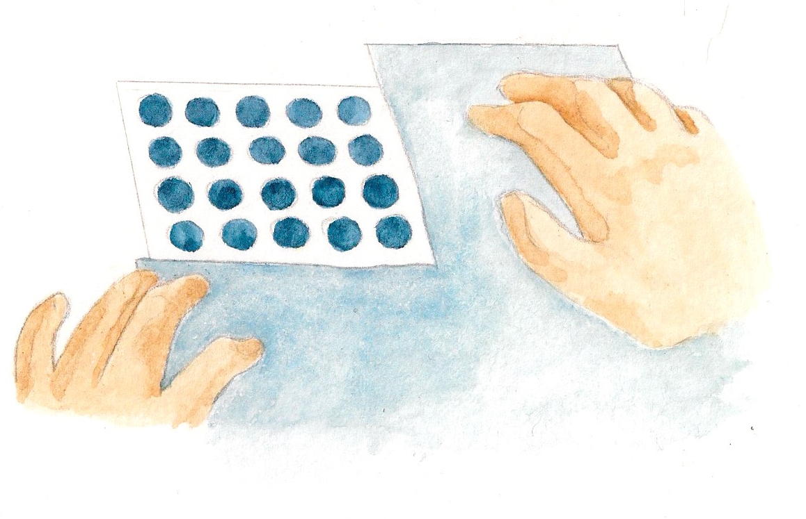
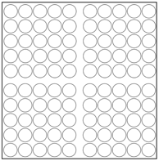
Grundvorstellungen besitzen
MALAUFGABEN AM PUNKTEFELD
„Finde Malaufgaben.“
5 • 2 = 10
(Selter et al., 2014)
Wo siehst du die fünf Zweier?
Welche Malaufgabe siehst du?
(https://mahiko.dzlm.de/node/122)
Notes:
Eine Beobachtungsfrage hierzu lautet : Inwiefern ist das Kind in der Lage, in Gegenständen (hier Punktefeldern) Rechenoperationen zu erkennen?
Neben lebensweltlichen Bildern sollten Multiplikationsaufgaben auch in didaktischen Bildern wie dem Hunderterfeld gefunden werden.
Mithilfe eines sogenannten Malwinkels (manchmal auch Abdeckwinkel genannt) können Malaufgaben eingestellt werden. Die sich wiederholenden Gruppen der Aufgabe können zudem auch farbig markiert oder eingekreist werden, damit diese deutlich sichtbar werden.
In dem Beispiel rechts sollen die Kinder passende Malaufgaben zu Punktefelddarstellungen nennen. In diesem Punktefeld sind verschiedene Malaufgaben enthalten: z. B. 3 ∙ 6 = 18; 6 ∙ 3 = 18; 2 ∙ 9 = 18. Wichtig ist, dass die Kinder genau zeigen, wie sie die Malaufgaben sehen.
https://mahiko.dzlm.de/node/122 → Übung 2: Malaufgaben auf dem Hunderpunktefeld
https://mathe-sicher-koennen.dzlm.de/node/510 N4 A "Ich kann Multiplikations-Aufgaben zu Situationen finden und umgekehrt“ → Material → Fördermaterial 3 Multiplikation und Punktebilder

Slide 31
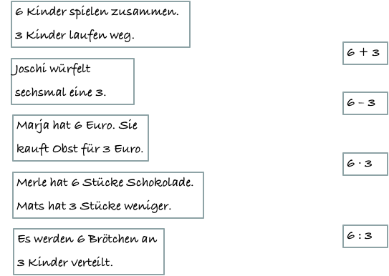
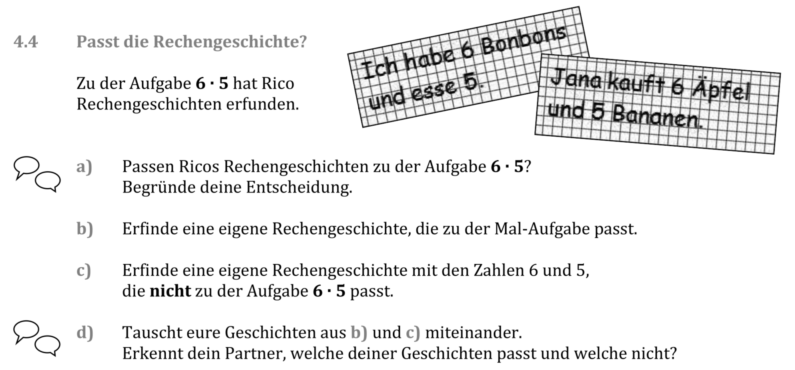
Grundvorstellungen besitzen
MALAUFGABEN IN RECHENGESCHICHTEN
(Selter et al., 2014)
Notes:
Eine Beobachtungsfrage hierzu können lauten: „Inwiefern ist das Kind in der Lage,
Sachsituationen einer Rechenoperation (begründet) zuzuordnen?
zu einer Sachsituation die passende Rechenaufgabe zu notieren?“
Um herauszufinden, ob die Kinder Sachsituationen einer Rechenoperation (begründet) zuordnen oder zu einer Sachsituation die passende Rechenaufgabe notieren können, eigenen sich Aufgaben wie diese:
In Teil a) des linken Beispiels geht es zunächst darum, zu entscheiden, ob Ricos Rechengeschichten zur Aufgabe 6 ∙ 5 passen. Anschließend geht es darum, eigene Geschichten zu entwickeln, die entweder passen oder nicht passen. Diese Formate zielen bewusst darauf ab, Passung von Mathematik und Umwelt herzustellen bzw. Dissonanzen zu lokalisieren.
Im rechten Aufgabenbeispiel kommen sowohl in den Sachsituation als auch in den Rechenaufgaben immer dieselben Zahlenwerte vor, so dass sich die Kinder die Situation genau vorstellen müssen, um ihr die passende Rechenaufgabe zuzuordnen zu können.
https://mathe-sicher-koennen.dzlm.de/node/510 N4 A "Ich kann Multiplikations-Aufgaben zu Situationen finden und umgekehrt“ → Material → Fördermaterial 4 Multiplikation und Rechengeschichten

Slide 32

Grundvorstellungen besitzen
KERNBOTSCHAFT
Lernende aktivieren Vorstellungen zu Rechenoperationen in Alltagssituationen und in Aufgaben.

Slide 33
Gliederung
Reflexion des Erprobungsauftrags
Bedeutung und Kompetenzerwartungen
Grundvorstellungen besitzen
Darstellungen vernetzen
Aufgabenbeziehungen nutzen
Reflexion und Erprobungsauftrag

Slide 34
Hintergrundinfos
HINWEISE ZU DEN FOLIEN 35-46
Kernbotschaft (Folie 46):
Lernende vernetzen Darstellungen von Operationen (Handlung, Bild, Sprache, Mathesprache) kontinuierlich miteinander, indem sie diese einander zuordnen und darüber sprechen.
Folie 36: Veranschaulichung der vier verschiedenen Darstellungsformen
Folien 38-39: Aktivität (Hinweise s. Folie 37)
Folie 40-44: In diesem Abschnitt werden verschiedene Beispiele für Unterrichtsaktivitäten gezeigt, wobei die Teilnehmenden insbesondere die interaktive Übung selbstständig auf ihrem Endgerät öffnen und ausprobieren sollten. In den Moderatorennotizen werden Beobachtungsaspekte benannt, die mit den Aufgaben besonders unter die Lupe genommen werden können. Auch auf mögliche Kommunikationsanlässe mit den Kindern wird hingewiesen.
Folie 45: Diese Folie gibt einen Überblick über typische Schwierigkeiten beim Darstellungswechsel.
Folie 48: Aktivität (Hinweise s. Folie 47)

Slide 35
Darstellungen vernetzen
Grund-vorstellungen besitzen
Darstellungen vernetzen
Aufgaben-beziehungen
nutzen
Notes:
Wie beim Zahlverständnis gilt auch bei der Entwicklung des Operationsverständnisses die Fähigkeit zum Darstellungswechsel als wesentliche Komponente.
Betrachten wir diese nun genauer …

Slide 36
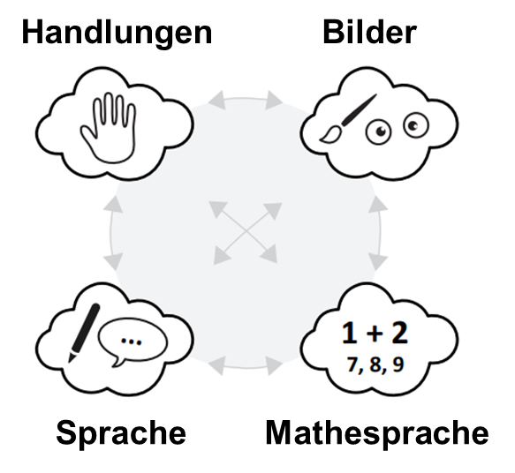
Darstellungen vernetzen
VERSCHIEDENE DARSTELLUNGSFORMEN
Tragfähige Operationsvorstellungen sind erst dann aufgebaut,
wenn es den Lernenden gelingt, zwischen verschiedenen Darstellungsformen (und innerhalb einer Darstellungsform) der Operation zu wechseln.
(eigene Abbildung PIKAS)
→ Keine Einbahnstraße vom Konkreten zum Abstrakten!
Der Übersetzungsprozess zwischen und innerhalb verschiedenen Darstellungen soll kontinuierlich angesprochen werden.
Notes:
Das Rechnen soll nicht bloß auf der symbolischen Ebene erfolgen, sondern immer auch mit Vorstellungen von Handlungen und Sachsituationen verbunden sein. Auch nach der Automatisierung des Einmaleins sollten die Lernenden beispielsweise also in der Lage sein, zu einem Zahlensatz eine Handlung (nach) zu vollziehen (Legen von 4 mal 3 Plättchen, bzw. 4 Dreierreihen Plättchen), eine verbale Darstellung zu interpretieren oder zu erfinden (Ich kaufe 4 Packungen Klebestifte, in jeder Packung sind jeweils 3 Stück) oder ein Bild zu deuten oder zu erstellen (4 Packungen mit je 3 Klebestiften).
Diese Fähigkeit des Darstellungswechsels entwickelt sich nicht von alleine, sondern muss gezielt angesprochen und gefördert werden. Auch Darstellungswechsel innerhalb einer Darstellungsform (z. B. das Übertragen von Alltagsbildern in didaktische Bilder) sind hierbei wichtig.
Wichtig bei allen Aktivitäten zum Darstellungswechsel ist es, immer auch darüber zu reflektieren und zu reden: „Warum passt das (nicht)? Was ändert sich, wenn …?" Erst so werden alle Darstellungen miteinander vernetzt, indem in diesen Gemeinsamkeiten (der dargestellten Aufgabe/Operation) entdeckt werden.
Darstellungsvernetzung
ist wichtig, um Operationen nicht nur symbolisch durchführen zu können, sondern auch zu verstehen (und mental ausführen zu können).
fördert das sichere Rechnen.
bildet die Grundlage für weiterführendes Lernen, z. B. für das Verständnis komplexer Rechengesetze (bspw. Distributivgesetz und binomische Formeln).
Nähern wir uns weiter der Frage „Wofür bzw. warum ist ein tragfähiges Operationsverständnis so wichtig?“, indem wir nun der Frage nachgehen, warum es wichtig ist, Darstellungen übersetzen zu können.

Slide 37
Hintergrundinfos
ANMERKUNGEN ZUR AKTIVITÄT AUF DEN FOLIEN 38-39
Ziel: Teilnehmende tauschen sich möglicherweise über konkrete Kinder aus ihrer Klasse aus, bei denen sie bereits ähnliche Fehler beobachtet haben und werden dafür sensibilisiert, dass diese Darstellungen kein Zufall sind, sondern die Ursache in einer fehlenden Grundvorstellung bzw. Fähigkeit in der Darstellungsvernetzung begründet sein könnte. (Grundvorstellung und Darstellungsvernetzung sind in diesem Kontext eng miteinander verbunden.)
Hinweise zur Durchführung: Auf Folie 39 werden zu den Darstellungen noch konkrete Schüleräußerungen angeboten, die den Teilnehmenden einen weiteren Einblick in die Vorstellung der Lernenden geben und weitere Rückschlüsse auf mögliche Fehlvorstellungen geben können. Hier könnte zudem der Hinweis erfolgen, dass konkrete Rückfragen an Lernende bei Fehlern oft einen tieferen Einblick in die Vorstellungen der Schüler:innen geben können.
Teilnehmende tauschen sich zunächst in Tandems oder Kleingruppen aus. Möglicherweise folgt eine anschließende Diskussion im Plenum.

Slide 38
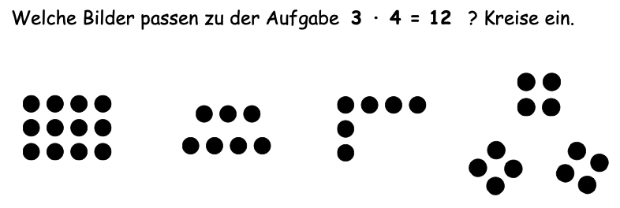
Darstellungen vernetzen
Murmelphase:
Wie würden (Ihre) Schüler:innen diese Aufgabe lösen?
Welche Bilder passen zu der Aufgabe 3 ∙ 4 = 12? Kreise ein.
(Selter et al., 2014)

Slide 39
Darstellungen vernetzen
Betrachten Sie die beiden Schüler:innenlösungen: Welche inhaltlichen Vorstellungen zur Multiplikation zeigen sich?
Welche Bilder passen zu der Aufgabe 3 ∙ 4 = 12? Kreise ein.
Belmin (6. Schuljahr): „Das passt, weil 3 Kreise nach unten und 4 nach rechts gehen. Das nicht, weil hier sind ja nur Vieren.“
Gülcan (6. Schuljahr): „Das passt, weil hier und da immer 12 Punkte sind. Und das passt auch, weil es hier sieben Punkte gibt: 3 Punkte oben und 4 Punkte unten.“
(Selter et al., 2014)
Notes:
Teilnehmende tauschen sich aus.
Hier wurden teilweise nicht alle nötigen Teilaspekte berücksichtigt:
Punktefeld: richtig (aber Belmins Begründung ist so unzureichend)
Punktefeld: Die einzelnen Faktoren werden als Anzahlen in dem Bild interpretiert, die multiplikative Struktur wird ignoriert.
Punktefeld: Rechteckskonvention: Winkel eines Rechtecks wird mit Multiplikation identifiziert.
Punktefeld: richtig, aber gruppierte Darstellungen sind evtl. nicht bekannt.
Multiplikation in flächigen Darstellungen thematisieren und Begründungen für multiplikative Deutungen erarbeiten.
(Selter et al., 2014)

Slide 40


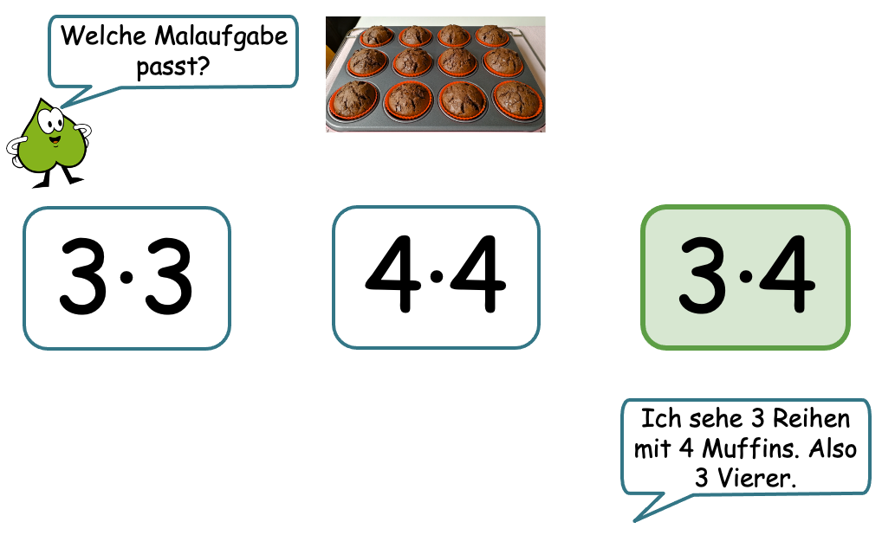
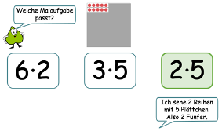
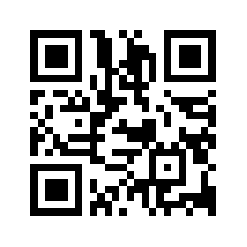
Darstellungen vernetzen
INTERAKTIVE ÜBUNGEN ZU FLÄCHIGEN DARSTELLUNGEN
Welche Malaufgabe passt?
pikas.dzlm.de/node/1561
Notes:
Für flächige Darstellungen gibt es unter pikas.dzlm.de/node/1561 (Material für die Lernenden → Interaktive Übungen zum Erkennen von Multiplikationsaufgaben) auch zwei interaktive Übungen in Form von ppt-Dateien, in denen die Kinder eine Darstellung (hier Alltagsbilder oder didaktische Bilder) in eine andere Darstellung übertragen sollen (hier Mathesprache). Bei den richtigen Zuordnungen wird ihnen dabei zudem immer das sprachliche Muster „Ich sehe 2 Reihen mit 5 Eiern. Also 2 Fünfer.“ angeboten.
Mögliche Beobachtungsaufgabe: Inwiefern ist das Kind in der Lage, eine Darstellung einer Operation in eine andere zu übertragen?

Slide 41
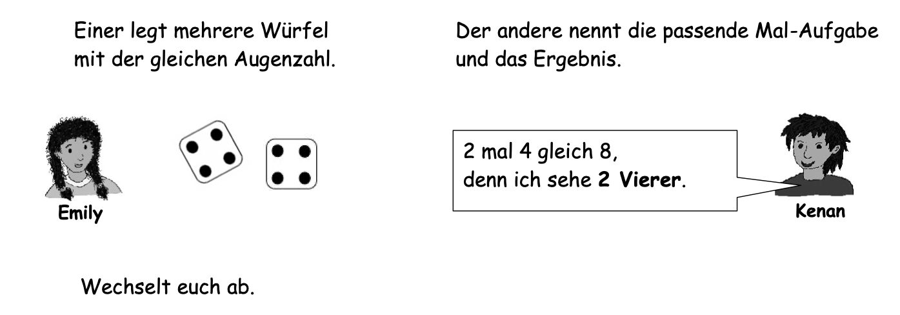
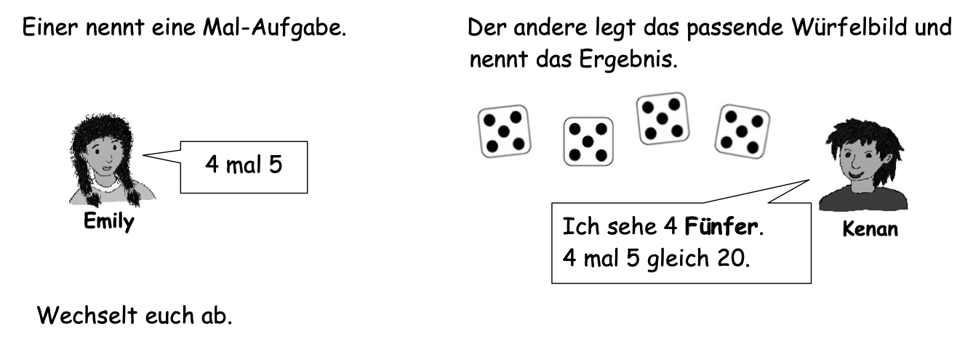
Darstellungen vernetzen
WÜRFELBILDER
„Nehmt mehrere Würfel und stellt euch gegenseitig Aufgaben.“
(Selter et al., 2014)
Notes:
Am Beispiel der Würfelbilder kann sowohl die multiplikative Vorstellung der Wiederholung als auch des Zusammenfassens verdeutlicht werden, indem aus der zeitlich-sukzessiven Handlung des Würfelns (Ich würfele einmal 4, zweimal 4, dreimal 4.) das räumlich-simultane Würfelbild dreimal 4 abgeleitet wird. Es lässt sich veranschaulichen, dass die Multiplikation eine verkürzte Schreibweise der wiederholten Addition gleicher Summanden darstellt. Zudem wird die entstehende gruppierte Darstellung genutzt, um das grundlegende Verständnis der Multiplikation als Zusammenfassung gleichmächtiger Gruppen zu entwickeln. Die Gruppenbildung kann sprachlich durch die Gruppensprache (Ich sehe 3 Vierer) hervorgehoben werden und unterstützt die Lernenden somit in ihrer Vorstellungsentwicklung.
Mögliche Beobachtungsaufgabe: Inwiefern ist das Kind in der Lage, eine Darstellung einer Operation in eine andere zu übertragen?
https://mathe-sicher-koennen.dzlm.de/node/510 N4 A "Ich kann Multiplikations-Aufgaben zu Situationen finden und umgekehrt“ → Material → Fördermaterial 1 Multiplikation und Würfelbilder

Slide 42
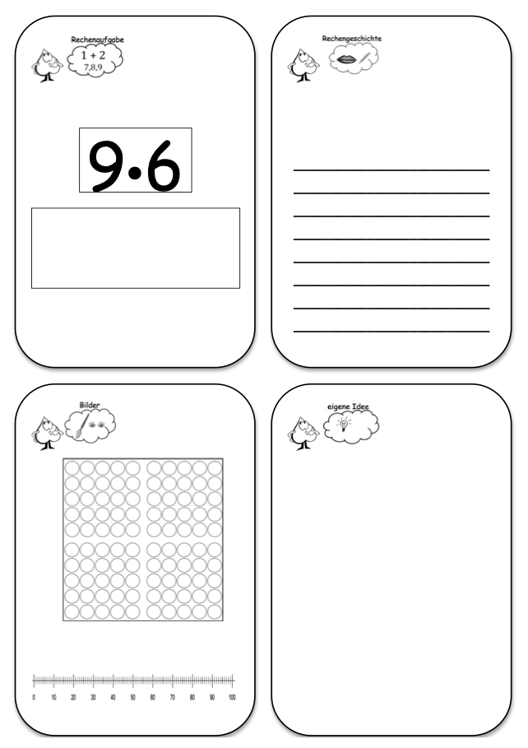





Darstellungen vernetzen
MALQUARTETT
Rechenaufgabe
Rechengeschichte
Bilder
eigene Ideen
1+2
7,8,9
(https://pikas.dzlm.de/node/1561)
Notes:
Ähnlich wie bei dem Beispiel zuvor, können auch Quartettspiele mit unterschiedlichen Darstellungen dazu beitragen, dass der Darstellungswechsel geübt wird.
https://pikas.dzlm.de/node/1561 Material für Lernende → Malquartett
Das Malquartett besteht aus insgesamt 120 Karten – also 30-mal vier Karten mit unterschiedlichen Darstellungen für 30 verschiedene Multiplikationsaufgaben des kleinen Einmaleins.
Die Karten sind in drei Differenzierungsstufen bezogen auf den Zahlraum der Multiplikationsaufgaben unterteilt:
Karten mit Multiplikationsaufgaben, deren Ergebnisse ≤ 20 sind
Karten mit Multiplikationsaufgaben, deren Ergebnisse > 20 und ≤ 50 sind
Karten mit Multiplikationsaufgaben, deren Ergebnisse > 50 und ≤ 100 sind
Ein Quartett setzt sich aus den folgenden vier Darstellungen zusammen:
Rechenaufgabe: Die Multiplikationsaufgaben sind bereits vorgegeben. In das leere Feld sollen die Kinder die passende Additionsaufgabe schreiben. Kinder haben oft Schwierigkeiten, die Herleitung der Multiplikation aus der Addition vorzunehmen und zu begründen. Dies soll hier insbesondere angesprochen und vertieft werden. Die Lehrperson sollte darüber hinaus im Unterricht weitere Handlungsanlässe anbieten, um die Zusammenhänge zu verdeutlichen.
Rechengeschichte: Hier sollen die Kinder eine passende Rechengeschichte zu der Multiplikationsaufgabe entwickeln und aufschreiben. Mit den Kindern sollte thematisiert werden, dass es für das spätere Spielen mit dem Quartett notwendig ist, dass die Rechengeschichte verständlich ist, eindeutig zu der Rechenaufgabe passt und ordentlich aufgeschrieben wird. Für die Kinder ist es eventuell leichter, zunächst eine kleine Skizze zu malen, zu der sie anschließend eine Rechengeschichte schreiben. Das Entwickeln von passenden Rechengeschichten ist anspruchsvoll und erfordert von der Lehrperson weitere Unterrichtszeit zur Thematisierung. Hier können die Kinder allerdings Mathematik in den Alltag übersetzen und umgekehrt. Es können Rollenspiele zu bestimmten Handlungen im Plenum gespielt werden oder Rechengeschichten können als Bildergeschichten aufgezeichnet werden.
Bilder: Die Kinder sollen im ersten Schritt die Multiplikationsaufgabe im Hunderterfeld einzeichnen, indem sie das zugehörige Punktefeld markieren – z. B. durch Umkreisen oder Einfärben des Punktefeldes. Es ist wichtig, dass der Unterschied zwischen Multiplikator und Multiplikand sichtbar wird. Im zweiten Schritt sollen die Kinder die Multiplikationsaufgabe als Sprünge am Zahlenstrahl eintragen. Die Übertragung der Aufgabe in ein Punktefeld und auf den Zahlenstrahl unterstützt den Aufbau der Operationsvorstellung in zweierlei Hinsicht: Der kardinale Blick auf eine Menge wird geschult (Punktebild) und ebenso der linear ausgerichtete Blick am Zahlenstrahl. Gleichzeitig wird deutlich, mit welcher Darstellungsweise das einzelne Kind besser zurechtkommt.
eigene Idee: Hier können die Kinder eigene Ideen passend zu der vorgegebenen Multiplikationsaufgabe entwickeln. Die Lehrperson kann die Kinder ggf. dazu anregen, hier ein Bild aus dem Alltag zu der Rechenaufgabe zu malen. Mögliche weitere Impulse: Zeitungsausschnitte von Verpackungen o. Ä. ausschneiden und aufkleben, Zeichnungen von konkretem Material (Bonbons, Tische und Stühle in der Klasse etc.), Zeichnungen von abstraktem Material (Punktebilder, Strichlisten etc.). Dabei muss das Bild nicht zu der Rechengeschichte passen. Die Kinder sollten an dieser Stelle mindestens zwei eigene Ideen entwickeln, die sie aufmalen bzw. aufkleben.
Mögliche Beobachtungsaufgaben:
Inwiefern ist das Kind in der Lage,
eine Darstellung einer Operation in eine andere zu übertragen?
ausgeführte Darstellungswechsel zu erklären?

Slide 43
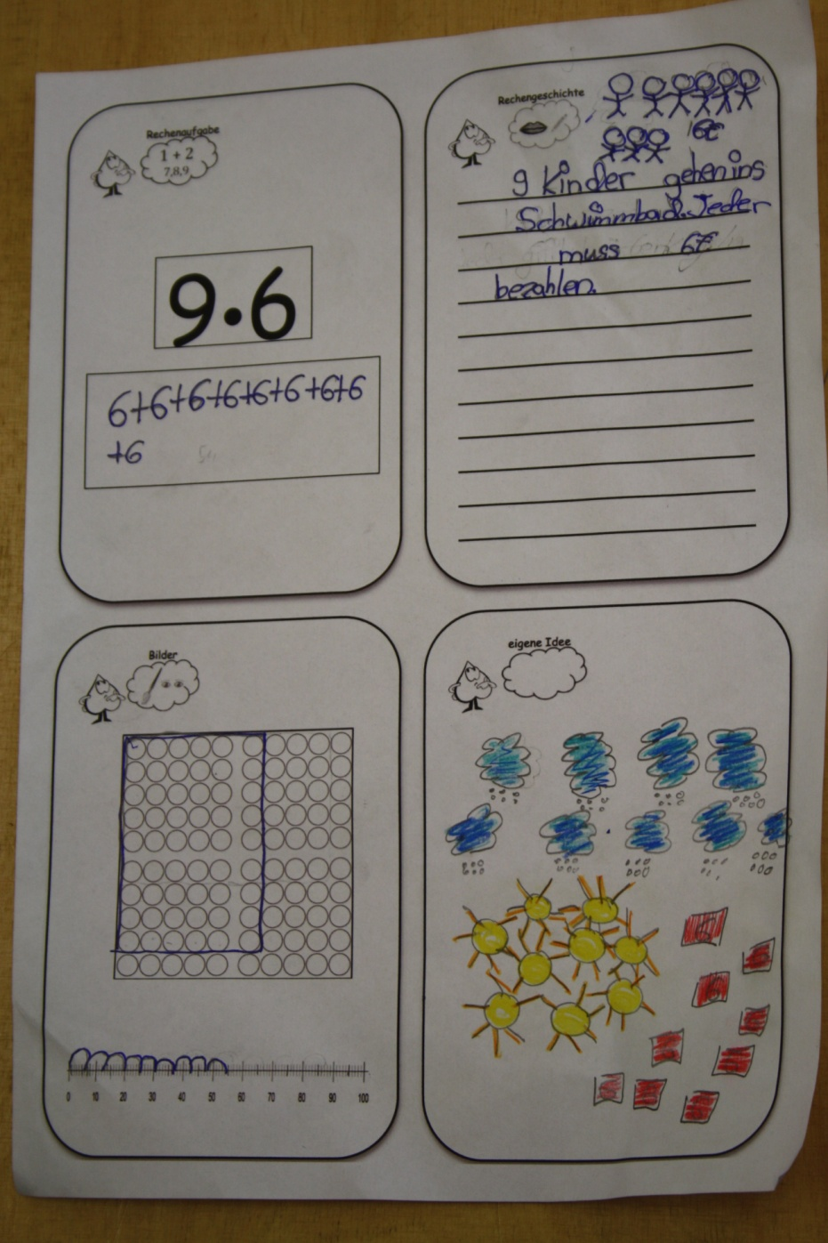
Darstellungen vernetzen
MALQUARTETT
(eigene Abbildungen PIKAS)
Suche dir drei andere Kinder und spielt Malquartett.
Hast du die Rechengeschichte,
die zu der Aufgabe 3 ∙ 4 passt?
Notes:
Die Kinder erhalten jeweils vier Karten, wobei die Multiplikationsaufgabe bereits vorgegeben ist. Die Lehrperson kann die unterschiedlichen Zahlräume der Rechenaufgaben zur Differenzierung nutzen. Nun sollen die Kinder die eigenen Karten zunächst selbst gestalten (s. Fotos). Anschließend treffen die Kinder sich in Kleingruppen und stellen sich gegenseitig ihre Arbeitsergebnisse vor und geben sich ggf. Tipps zur Verbesserung. Abschließend sollte die Lehrperson die Karten kontrollieren und die Kinder ggf. auf Verbesserungen hinweisen.
Insbesondere beim Spielen des Quartetts oder einer anderen Spielidee (https://pikas.dzlm.de/node/1561 Material für die Lehrkräfte → Malquartett → Infopapier) denken die Kinder permanent darüber nach, ob sie eine passende Darstellung besitzen. Sie üben sich auf diese Weise im Darstellungswechsel bei der Multiplikation und müssen den anderen Kindern Rechenschaft darüber ablegen, warum sie meinen, dass ihre Darstellung zu einer anderen passt oder auch nicht.
https://pikas.dzlm.de/node/1561 Material für die Lernenden → Malquartett

Slide 44
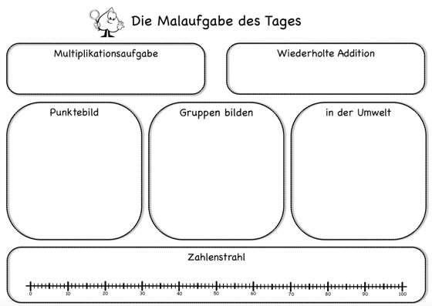
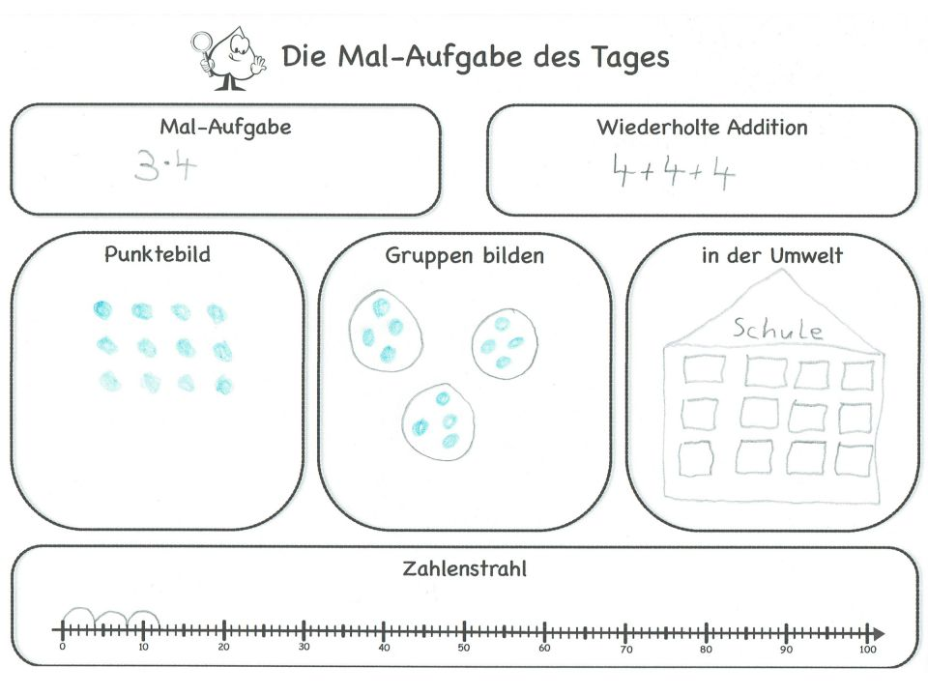
Darstellungen vernetzen
MALAUFGABE DES TAGES
Unsere Malaufgabe des Tages lautet 3 ∙ 4.
Die Malaufgabe des Tages hat das Ergebnis 12.
Vergleiche dein fertiges Blatt mit einem anderen Kind.
(https://pikas.dzlm.de/node/1561)
Notes:
Eine weitere kurze Übung zur Förderung des Darstellungswechsels stellt „Die Malaufgabe des Tages“ dar, die ähnlich wie „Die Zahl des Tages / der Woche“ regelmäßig in den Mathematikunterricht als ritualisierte Übung integriert werden kann. Die Einsatzmöglichkeiten sind dabei variabel. Beispielsweise könnte die Lehrperson oder ein Kind eine Malaufgabe des Tages nennen oder an der Tafel notieren. Zu dieser sollen die Kinder dann allein oder in Partnerarbeit entsprechende Darstellungen finden. Ebenso ist es möglich, nicht eine komplette Malaufgabe vorzugeben, sondern nur das Ergebnis: „Heute suchen wir Malaufgaben mit dem Produkt 20 / Die Malaufgabe des Tages hat das Ergebnis 20“. Diese Aufgabenvariante ermöglicht es, verschiedene Malaufgaben zu finden und zudem Darstellungen zu vergleichen.
Der Impuls „Vergleiche dein fertiges Blatt mit einem anderen Kind“ regt zum einen den Austausch unter den Kindern an. Die Kinder erhalten so weitere Ideen für passende Darstellungen. Zum anderen müssen sie bei der Betrachtung des fremden Aufgabenblattes erneut Darstellungswechsel durchführen und diese auf ihre Richtigkeit überprüfen.
https://pikas.dzlm.de/node/1561 Material für die Lernenden → Malaufgabe des Tages

Slide 45
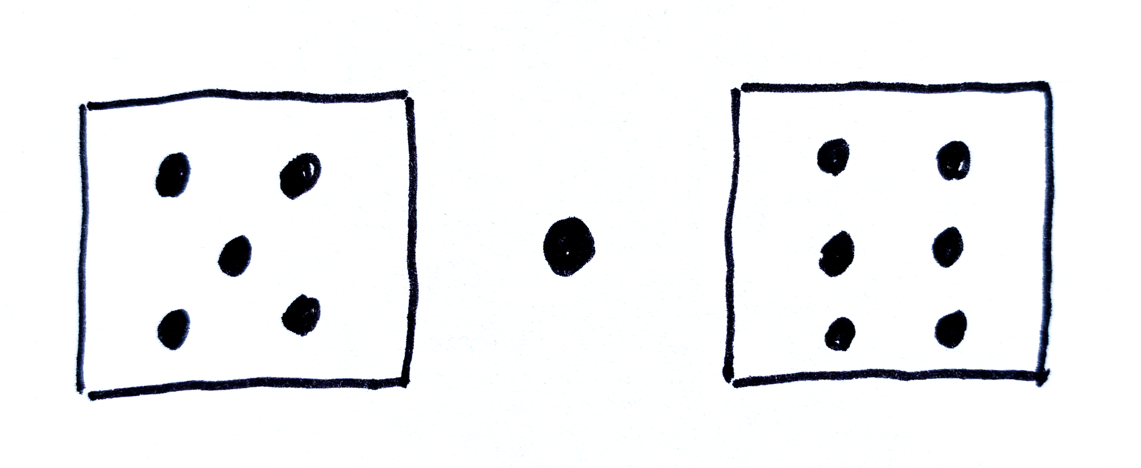

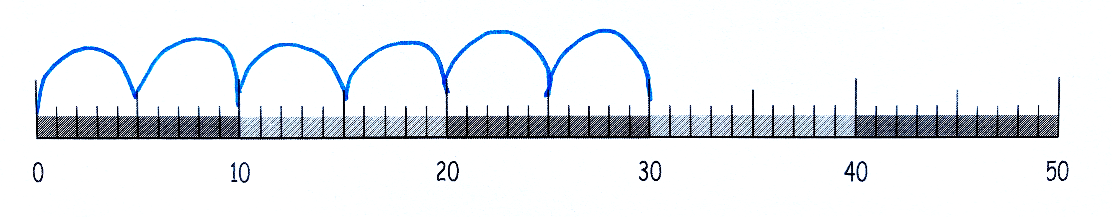
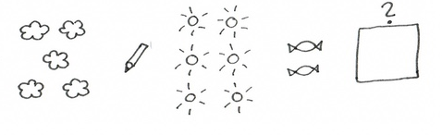
Darstellungen vernetzen
SCHWIERIGKEITEN BEIM DARSTELLUNGWECHSEL
Beispiele von Lernenden zur Aufgabe 5 ∙ 6 … | In folgenden Schüler:innen
als Würfelbild dargestellt |  | Darstellung beider Augenzahlen als einzelne Faktoren, „Verbindung“ dieser durch Malpunkt
als Punktebild gezeichnet |  | Übertragung der „Rechteck-Struktur“ auch auf unvollständig flächige Darstellung
am Zahlenstrahl eingezeichnet |  | Keine Unterscheidung von Multiplikator und Multiplikand in der linearen Darstellung
ohne Zahlen und Rechenzeichen notiert |  | Darstellung orientiert an symbolischer Notation
in eine Rechengeschichte eingebunden |  | Schwierigkeiten bei der Übersetzung einer multiplikativen Situation (Bild, Rechengeschichte) in einen Term und umgekehrt
Notes:
Dieser Überblick zeigt abschließend noch einmal, welche Schwierigkeiten beim Darstellungswechsel auftreten können.
Wie würden Sie den Schwierigkeiten der Lernenden konkret begegnen? Wo würden Sie mit der Förderung ansetzen? Welche (der gerade gezeigten) Aufgaben eignen sich zur Förderung? → Überleitung nächste Aktivität

Slide 46
Darstellungen vernetzen
KERNBOTSCHAFT
Lernende vernetzen Darstellungen von Operationen (Handlung, Bild, Sprache, Mathesprache)
kontinuierlich miteinander, indem sie diese einander zuordnen und darüber sprechen.
Notes:
Das ist nicht als Einbahnstraße vom Konkreten zum Abstrakten gemeint!

Slide 47
Hintergrundinfos
ANMERKUNGEN ZUR AKTIVITÄT AUF FOLIE 48
Ziele: Generell sollten die Lehrkräfte dafür sensibilisiert werden, dass Kinder bei Diagnoseaufgaben immer auch die Möglichkeit bekommen sollten (sofern es die Situation in der Klasse zulässt) das Geschriebene zu erklären.
Hintergrund:
Gezielte Fragestellungen durch die Lehrperson oder andere Kinder bewirken nicht nur ein Nachdenken über die Operation selbst, sondern lösen oftmals Konflikte/Irritationen aus, die es zu lösen gilt, oder regen zu (gedanklichen) Darstellungswechseln an, die zu einem Verständnis beitragen können.
Bei allen Beispielen geht es darum, durch geeignete Darstellungswechsel ein Verständnis zur Multiplikation aufzubauen.
In den Notizen der Aktivitätenfolie finden Sie Hinweise zu den einzelnen Lernendenbeispielen.

Slide 48
Darstellungen vernetzen
1
2
Suchen Sie sich 2-3 der Beispiele aus und überlegen Sie konkret, was Sie als nächstes mit diesem Kind im Unterricht tun würden.
3
4
5
(eigene Abbildungen)
Wie würden Sie den Schwierigkeiten der Lernenden konkret begegnen?
Wo würden Sie mit der Förderung ansetzen?
Welche (der gerade gezeigten) Aufgaben eignen sich zur Förderung?
Notes:
Schwierigkeiten bei der Übersetzung einer multiplikativen Situation (Bild, Rechengeschichte) in einen Term und umgekehrt
Hier könnte das Kind gezielt nach einem Bild zur Rechengeschichte gefragt werden. Warum passt die Aufgabe (nicht) zu dem Bild?
Aufgaben mit dem Darstellungswechsel Bild/Sprache ← → Symbol: z. B. Malaufgaben in der Umwelt/auf Bildern finden, zuordnen und beschreiben lassen
2) Darstellung beider Augenzahlen als einzelne Faktoren, „Verbindung“ dieser durch Malpunkt
Es wird hier nicht deutlich, ob das Kind einfach eine andere/eigene Darstellung für die Symbole (Mathesprache) genutzt hat. Falls das so sein sollte, spricht hier nichts dagegen, dem Kind zu erklären, dass das so nicht „geht“, da ein „Würfelbild“ das Zahlsymbol in der Mathesprache nicht einfach ersetzen kann.
Man könnte das Kind sprachlich begleitet Würfel zur Aufgabe 5 ∙ 6 legen lassen, Aufgaben s. Folie 42 können anknüpfen
3) Darstellung orientiert an symbolischer Notation
s. Beispiel 2
4) Übertragung der „Rechteck-Struktur“ auch auf unvollständig flächige Darstellung
Malaufgaben am Punktefeld (didaktische Bilder) z. B. mit einem Malwinkel zeigen und erklären lassen; Punktefelder legen lassen (Handlung), Aufgaben den Punktefeldern zuordnen lassen und andersherum (Mathesprache/Bild), dabei beschreiben, was man sieht (Darstellungswechsel Sprache)
5) Keine Unterscheidung von Multiplikator und Multiplikand in der linearen Darstellung
Zunächst sollte geklärt werden, warum diese Unterscheidung in der Darstellung nicht berücksichtigt wurde.
Wichtigkeit der Unterscheidung (gemeinsame Mathesprache und ihre Bedeutung) wurde mit diesem Kind noch nicht (intensiv genug) besprochen
Unterscheidung von Multiplikator und Multiplikand noch unklar,
einfach vergessen,
keine sprachliche Sensibilität
ann nicht auf den Zahlenstrahl übertragen werden
Am (Punktefeld und) Zahlenstrahl (didaktisches Bild) Aufgaben zeichnen (Handlung), ablesen und erklären lassen (Sprache) und andersherum ausgehend von einer Malaufgabe (Mathesprache)

Slide 49
Gliederung
Reflexion des Erprobungsauftrags
Bedeutung und Kompetenzerwartungen
Grundvorstellungen besitzen
Darstellungen vernetzen
Aufgabenbeziehungen nutzen
Reflexion und Erprobungsauftrag

Slide 50
Hintergrundinfos
HINWEISE ZU DEN FOLIEN 52-62
Kernbotschaft (Folie 65):
Lernende brauchen Gelegenheiten, Beziehungen zwischen Rechenoperationen und Aufgaben zu erkennen und zu nutzen.
Folie 53: Aktivität (Hinweise s. Folie 52)
Folien 54-61: In diesem Abschnitt werden die Beziehungen zwischen Rechenoperationen dargestellt. Danach werden unter Bezug zu exemplarischen Darstellungen und den Rechengesetzen die Beziehungen zwischen Aufgaben in den Blick genommen. Dabei erhalten Teilnehmende Beispiele für den Unterricht.
Folie 63: Aktivität (Hinweise s. Folie 62)

Slide 51
Aufgabenbeziehungen nutzen
Grund-vorstellungen besitzen
Darstellungen vernetzen
Aufgaben-beziehungen
nutzen
Notes:
Als dritte Komponente des Operationsverständnisses ist die Nutzung von Beziehungen – einerseits zwischen Aufgaben, andererseits aber auch zwischen den Rechenoperationen – von besonderer Bedeutung für die Entwicklung eines tragfähigen Operationsverständnisses.
Die Nutzung von Beziehungen zwischen Aufgaben sowie zwischen den Rechenoperationen ist
von besonderer Bedeutung für die Entwicklung eines tragfähigen Operationsverständnisses
und eine zentrale Voraussetzung für die Entwicklung und Nutzung flexibler Rechenstrategien.

Slide 52
Hintergrundinfos
ANMERKUNGEN ZUR AKTIVITÄT AUF FOLIE 53
Ziel: Diese Aktivität soll verdeutlichen, warum das Erkennen und Nutzen von Aufgabenbeziehungen so zentral und wichtig ist. Das sollen die Teilnehmenden an dieser Aufgabe, die natürlich nicht für Kinder der Schuleingangsphase gedacht ist, selbst erfahren.
Hintergrund:
Vermutlich werden die Teilnehmenden diese Aufgabe nicht automatisiert gelöst, sondern zerlegt haben. Sie werden dies mitunter auf unterschiedliche Weisen getan haben. Manche werden 11 ∙ 2 zu 11 ∙ 10 oder auch 1 ∙ 12 zu 10 ∙ 12 addiert haben. Analog sollten Kinder beim Einmaleins vorgehen und schwierig erscheinende Aufgaben von leichteren ableiten (s. nächste Aktivität).
Aufgabenbeziehungen zu nutzen ist wichtig, …
  denn verstehensbasierte Automatisierung gelingt (besser), wenn Beziehungen hergestellt werden (Gaidoschik, 2014).
  um ‚schwierige‘ Aufgaben aus ‚leichten‘ Aufgaben ableiten zu können.
  für die Entwicklung flexibler Rechenkompetenzen.

Slide 53
Aufgabenbeziehungen nutzen
Rechnen Sie: 11 ∙ 12
Welche „leichte“ Aufgabe haben Sie genutzt,
um das Ergebnis zu bestimmen?
Gibt es noch weitere „leichte“ Aufgaben?
11 ∙ 10
+ 11 ∙ 2
11 ∙ 11
+ 11 ∙ 1
10 ∙ 12
+ 1 ∙ 12

Slide 54
Aufgabenbeziehungen nutzen
ERKENNEN UND NUTZEN VON BEZIEHUNGEN (MULTIPLIKATION)
… zwischen Rechenoperationen
Multiplikation als wiederholte Addition gleicher Summanden:
(4 ∙ 3 = 3 + 3 + 3 + 3)
Multiplikation und Division als Umkehroperationen:
(4 ∙ 3 = 12, denn 12 : 3 = 4)
(PIKAS, 2020, S. 28)
Notes:
Zum Rechnen allgemein und insbesondere zum Erlernen des schnellen Kopfrechnens ist es wichtig, Beziehungen zwischen Aufgaben herzustellen bzw. zu sehen, um die Ergebnisse bereits beherrschter Aufgaben zur Berechnung anderer Aufgaben zu nutzen. Dabei spielen Rechengesetze der elementaren Arithmetik eine besondere Rolle (vgl. hier am Beispiel der Multiplikation). Die Lernenden können diese verwenden, ohne die Gesetze in der allgemeinen Formulierung kennen zu müssen.
Zum anderen geht es aber auch darum, Beziehungen zu anderen Rechenoperationen herzustellen. Besonders hervorzuheben ist dabei die Division als zur Multiplikation inverse Operation.
Insbesondere für das verständige Erlernen des kleinen Einmaleins spielen diese Beziehungen eine besondere Bedeutung. Das wird in dem entsprechenden Modul 4 „Sicher im Einmaleins“ daher genauer thematisiert und in diesem Modul nur kurz angerissen.
Dazu sei noch einmal kurz an die für die Multiplikation geltenden Rechengesetze und ihrer Beziehung zur Addition und Division erinnert.

Slide 55
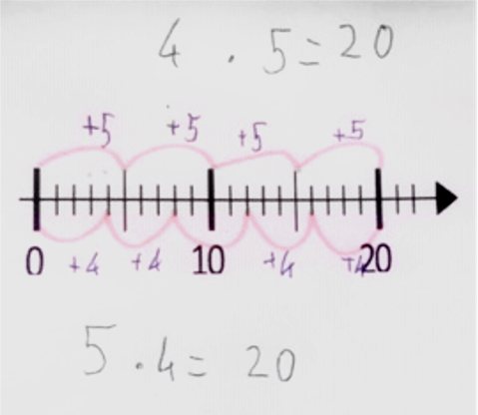
Aufgabenbeziehungen nutzen
ZUSAMMENHANG VON ADDITION UND MULTIPLIKATION
Finde eine Malaufgabe und die passende Plusaufgabe. Zeichne ein.
8 + 8 + 8 = 24
3 ∙ 8 = 24
(eigene Abbildung PIKAS)
Wo siehst du die Aufgabe 3 mal 8?
Was ist der Unterschied zwischen den Aufgaben?
Notes:
Der Zusammenhang von Addition und Multiplikation (Multiplikation als wiederholte Addition gleicher Summanden) kann auch am Punktefeld und am Zahlenstrahl in den Blick genommen werden.
Die Rechnungen können verglichen und die Beziehung zwischen der Addition und der Multiplikation kann zusätzlich mit Forschermitteln verdeutlicht werden: „Wie kann ich im Punktebild die Aufgabe 3 ∙ 8 sehen? Wo sehe ich dort die Aufgabe 8 + 8 + 8?“
https://pikas.dzlm.de/node/1561 Material für Lehrkräfte → Punktebilder/Zahlenstrahl
Mögliche Beobachtungsaufgaben:
Inwiefern ist das Kind in der Lage,
Beziehungen zwischen Aufgaben zu erkennen?
Forschermittel einzusetzen, um Beziehungen zu veranschaulichen?

Slide 56
Aufgabenbeziehungen nutzen
ERKENNEN UND NUTZEN VON BEZIEHUNGEN (MULTIPLIKATION)
… zwischen Aufgaben
Kommutativgesetz:
4 ∙ 3 = 3 ∙ 4
Assoziativgesetz:
(2 ∙ 5) ∙ 3 = 2 ∙ (5 ∙ 3) = 2 ∙ (3 ∙ 5)
Konstanz des Produkts:
6 ∙ 5 = 3 ∙ 10
Distributivgesetz:
7 ∙ 13 = 7 ∙ (10 + 3) = (7 ∙ 10) + (7 ∙ 3)
(PIKAS, 2020, S. 28)
Notes:
Zum Rechnen allgemein und insbesondere zum Erlernen des schnellen Kopfrechnens ist es wichtig, Beziehungen zwischen Aufgaben herzustellen bzw. zu sehen, um die Ergebnisse bereits beherrschter Aufgaben zur Berechnung anderer Aufgaben nutzen zu können. Dabei spielen Rechengesetze der elementaren Arithmetik eine besondere Rolle (vgl. hier am Beispiel der Multiplikation). Die Lernenden können diese verwenden, ohne die Gesetze in der allgemeinen Formulierung kennen zu müssen.
Zum anderen geht es aber auch darum, Beziehungen zu anderen Rechenoperationen herzustellen. Besonders hervorzuheben ist dabei die Division als zur Multiplikation inverse Operation.
Insbesondere für das verständige Erlernen des kleinen Einmaleins spielen diese Beziehungen eine besondere Bedeutung. Das wird in dem entsprechenden Modul 4 „Sicher im Einmaleins“ daher genauer thematisiert und in diesem Modul nur kurz angerissen.
Dazu sei noch einmal kurz an die für die Multiplikation geltenden Rechengesetze und ihrer Beziehung zur Addition und Division erinnert.

Slide 57
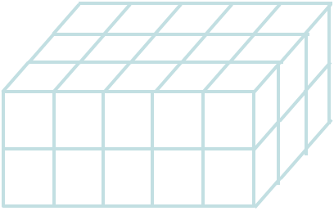
Aufgabenbeziehungen nutzen
ERKENNEN UND NUTZEN VON BEZIEHUNGEN (MULTIPLIKATION)
… zwischen Aufgaben
Kommutativgesetz:
4 ∙ 3 = 3 ∙ 4
Assoziativgesetz:
(2 ∙ 5) ∙ 3 = 2 ∙ (5 ∙ 3) = 2 ∙ (3 ∙ 5)
Konstanz des Produkts:
6 ∙ 5 = 3 ∙ 10
Distributivgesetz:
7 ∙ 13 = 7 ∙ (10 + 3) = (7 ∙ 10) + (7 ∙ 3)
(PIKAS, 2020, S. 28)
Notes:
Zum Rechnen allgemein und insbesondere zum Erlernen des schnellen Kopfrechnens ist es wichtig, Beziehungen zwischen Aufgaben herzustellen bzw. zu sehen, um die Ergebnisse bereits beherrschter Aufgaben zur Berechnung anderer Aufgaben nutzen zu können. Dabei spielen Rechengesetze der elementaren Arithmetik eine besondere Rolle (vgl. hier am Beispiel der Multiplikation). Die Lernenden können diese verwenden, ohne die Gesetze in der allgemeinen Formulierung kennen zu müssen.
Zum anderen geht es aber auch darum, Beziehungen zu anderen Rechenoperationen herzustellen. Besonders hervorzuheben ist dabei die Division als zur Multiplikation inverse Operation.
Insbesondere für das verständige Erlernen des kleinen Einmaleins spielen diese Beziehungen eine besondere Bedeutung. Das wird in dem entsprechenden Modul 4 „Sicher im Einmaleins“ daher genauer thematisiert und in diesem Modul nur kurz angerissen.
Dazu sei noch einmal kurz an die für die Multiplikation geltenden Rechengesetze und ihrer Beziehung zur Addition und Division erinnert.

Slide 58
Aufgabenbeziehungen nutzen
ERKENNEN UND NUTZEN VON BEZIEHUNGEN (MULTIPLIKATION)
… zwischen Aufgaben
Kommutativgesetz:
4 ∙ 3 = 3 ∙ 4
Assoziativgesetz:
(2 ∙ 5) ∙ 3 = 2 ∙ (5 ∙ 3) = 2 ∙ (3 ∙ 5)
Konstanz des Produkts:
6 ∙ 5 = 3 ∙ 10
Distributivgesetz:
7 ∙ 13 = 7 ∙ (10 + 3) = (7 ∙ 10) + (7 ∙ 3)
(PIKAS, 2020, S. 28)
Notes:
Zum Rechnen allgemein und insbesondere zum Erlernen des schnellen Kopfrechnens ist es wichtig, Beziehungen zwischen Aufgaben herzustellen bzw. zu sehen, um die Ergebnisse bereits beherrschter Aufgaben zur Berechnung anderer Aufgaben nutzen zu können. Dabei spielen Rechengesetze der elementaren Arithmetik eine besondere Rolle (vgl. hier am Beispiel der Multiplikation). Die Lernenden können diese verwenden, ohne die Gesetze in der allgemeinen Formulierung kennen zu müssen.
Zum anderen geht es aber auch darum, Beziehungen zu anderen Rechenoperationen herzustellen. Besonders hervorzuheben ist dabei die Division als zur Multiplikation inverse Operation.
Insbesondere für das verständige Erlernen des kleinen Einmaleins spielen diese Beziehungen eine besondere Bedeutung. Das wird in dem entsprechenden Modul 4 „Sicher im Einmaleins“ daher genauer thematisiert und in diesem Modul nur kurz angerissen.
Dazu sei noch einmal kurz an die für die Multiplikation geltenden Rechengesetze und ihrer Beziehung zur Addition und Division erinnert.

Slide 59
Aufgabenbeziehungen nutzen
ERKENNEN UND NUTZEN VON BEZIEHUNGEN (MULTIPLIKATION)
… zwischen Aufgaben
Kommutativgesetz:
4 ∙ 3 = 3 ∙ 4
Assoziativgesetz:
(2 ∙ 5) ∙ 3 = 2 ∙ (5 ∙ 3) = 2 ∙ (3 ∙ 5)
Konstanz des Produkts:
6 ∙ 5 = 3 ∙ 10
Distributivgesetz:
7 ∙ 13 = 7 ∙ (10 + 3) = (7 ∙ 10) + (7 ∙ 3)
(PIKAS, 2020, S. 28)
Notes:
Zum Rechnen allgemein und insbesondere zum Erlernen des schnellen Kopfrechnens ist es wichtig, Beziehungen zwischen Aufgaben herzustellen bzw. zu sehen, um die Ergebnisse bereits beherrschter Aufgaben zur Berechnung anderer Aufgaben nutzen zu können. Dabei spielen Rechengesetze der elementaren Arithmetik eine besondere Rolle (vgl. hier am Beispiel der Multiplikation). Die Lernenden können diese verwenden, ohne die Gesetze in der allgemeinen Formulierung kennen zu müssen.
Zum anderen geht es aber auch darum, Beziehungen zu anderen Rechenoperationen herzustellen. Besonders hervorzuheben ist dabei die Division als zur Multiplikation inverse Operation.
Insbesondere für das verständige Erlernen des kleinen Einmaleins spielen diese Beziehungen eine besondere Bedeutung. Das wird in dem entsprechenden Modul 4 „Sicher im Einmaleins“ daher genauer thematisiert und in diesem Modul nur kurz angerissen.
Dazu sei noch einmal kurz an die für die Multiplikation geltenden Rechengesetze und ihrer Beziehung zur Addition und Division erinnert.

Slide 60
Aufgabenbeziehungen nutzen
ERKENNEN UND NUTZEN VON BEZIEHUNGEN (MULTIPLIKATION)
„Notiere die Malaufgabe zu den vorgegebenen Punktebildern.“
„Markiere die einzelnen Zahlen (Faktoren) der Malaufgabe in der Rechnung und im Punktebild.“
Was fällt dir an den Faktoren oder dem Ergebnis der Malaufgaben auf?
3 ∙ 4 = 12
4 ∙ 3 = 12
Ich sehe 4 Dreier
Erkläre mit den Punktebildern den Unterschied zwischen
den beiden Malaufgaben.
Ich sehe 3 Vierer
Notes:
Über Tauschaufgaben „stolpern“ Kinder fast automatisch, wenn sie zu einem Punktefeld eine Malaufgabe nennen sollen und das Punktefeld dabei aus unterschiedlichen Perspektiven sehen.
Hierfür kann z. B. gut ein Punktefeld aus großen Plättchen gelegt werden und die Kinder betrachten dieses aus unterschiedlichen Perspektiven: „Tim sieht drei Vierer und notiert 3 ∙ 4. Lisa sieht 4 Dreier und notiert 4 ∙ 3.“
Auch dies lässt sich durch Forschermittel (Einkreisen der jeweiligen gesehenen Gruppen) darstellen und sichtbar machen.
Die Rolle der Faktoren im Punktebild sollte dann gemeinsam thematisiert werden: Meist wird die Anzahl der Zeilen durch den 1. Faktor und die Anzahl der Punkte in jeder Zeile durch den 2. Faktor angegeben. Gemeinsam mit den Kindern wird besprochen, dass es sich dabei nur um eine Konvention (in Kindersprache: Vereinbarung) handelt, um eindeutiger kommunizieren zu können. (Grundsätzlich sollen die Lernenden einen flexiblen Blick auf das Punktebild entwickeln.)
Mögliche Beobachtungsaufgaben:
Inwiefern ist das Kind in der Lage,
Beziehungen zwischen Aufgaben zu erkennen?
mit Hilfe von Darstellungsmitteln Aufgabenbeziehungen darzustellen?
https://pikas.dzlm.de/node/1561 Material für Lehrkräfte → Punktebilder

Slide 61
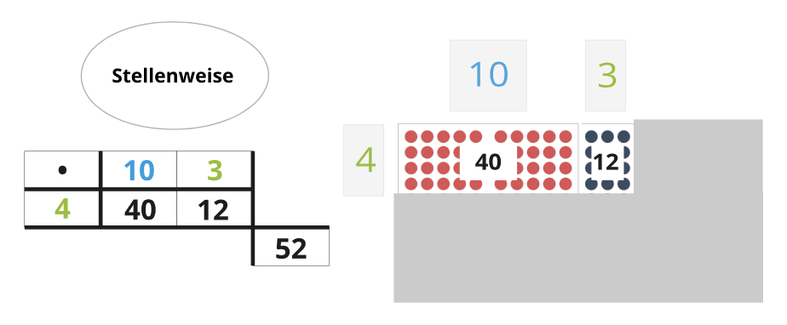
Aufgabenbeziehungen nutzen
MALAUFGABEN AM PUNKTEFELD ZERLEGEN
Vergleiche das Malkreuz mit dem Punktefeld.
Wo findest du die Aufgaben wieder?
Ich sehe die Aufgabe 4 mal 10 im Malkreuz und in den roten Punkten.
Notes:
Mögliche Beobachtungsaufgaben:
Inwiefern ist das Kind in der Lage,
Beziehungen zwischen Aufgaben zu erkennen?
mit Hilfe von Darstellungsmitteln Aufgabenbeziehungen darzustellen?

Slide 62
Hintergrundinfos
HINWEISE ZUR AKTIVITÄT AUF FOLIE 63
Ziel: Diese Aktivität dient dazu, die vorher gemachte Selbsterfahrung auf Kinderniveau zu überragen und konkret zu überlegen, wie eine Umsetzung im Unterricht erfolgen kann und welche Hürden zu nehmen sind.
Hintergrund:
Die Konkretisierung auf Lernendenniveau ermöglicht an dieser Stelle auch noch einmal die Herausforderungen, denen sich Kinder zu stellen haben. Hier wird deutlich, wie wichtig entsprechende mentale Vorstellung der Multiplikation sind. Was muss verändert werden, wenn ich zum Lösen der Aufgabe 7 ∙ 8 die Aufgabe 7 ∙ 7 nutze (von jedem der sieben 8er einen wegnehmen) oder wenn ich die Aufgabe 8 ∙ 8 nutze (es kommt ein 8er dazu)?
Wenn mentale Vorstellungsbilder noch nicht aufgebaut sind, werden Anschauungsmittel benötigt um entsprechende Bilder aufzubauen (Vierphasenmodell).
Mittels Material können Rechengesetzte und Strategien zudem veranschaulicht und thematisiert werden.

Slide 63
Aufgabenbeziehungen nutzen
Berechnen Sie die Aufgabe 7 ∙ 8.
Welche einfachen Malaufgaben können den Kindern helfen, die Aufgabe zu lösen?
Wie würden Sie die Aufgabe mit Material visualisieren?
Welche Impulse fallen Ihnen ein, um Kinder bei dieser Aufgabe zu unterstützen?

Slide 64
Aufgabenbeziehungen nutzen
AKTIVITÄT – MÖGLICHE LÖSUNGEN
7 ∙ 8 = 7 ∙ (5 + 3) = (7 ∙ 5) + (7 ∙ 3)
7 ∙ 8 = 7 ∙ (4 + 4) = (7 ∙ 4) + (7 ∙ 4)
7 ∙ 8 = 7 ∙ 10 - 7 ∙ 2
7 ∙ 8 = 8 + 8 + 8 + 8 + 8 + 8 + 8

Slide 65
Aufgabenbeziehungen nutzen
KERNBOTSCHAFT
Lernende brauchen Gelegenheiten,
Beziehungen zwischen Rechenoperationen und Aufgaben zu erkennen und zu nutzen.

Slide 66
Gliederung
Reflexion des Erprobungsauftrags
Bedeutung und Kompetenzerwartungen
Grundvorstellungen besitzen
Darstellungen vernetzen
Aufgabenbeziehungen nutzen
Reflexion und Erprobungsauftrag

Slide 67
Hintergrundinfos
ANMERKUNGEN ZUR AKTIVITÄT AUF FOLIE 70
Ziel: Kritische Reflexion des eigenen Unterrichts, Nachdenken über mögliche Modifikationen
Hinweise zur Durchführung:
Austausch guter Ideen untereinander
Abgleich des eigenen Vorgehens mit den Kernbotschaften des Moduls: Wie ausführlich und mit welchen Aufgabenstellungen werden im eigenen Unterricht (in Schulbüchern und eingesetzten Materialien) folgende Punkte einbezogen?
  Grundvorstellungen aufbauen
  Darstellungen vernetzen
  Aufgabenbeziehungen nutzen
Überprüfen, inwieweit im Sinne des Spiralprinzips von Anfang an auf die Entwicklung eines tragfähigen Operationsverständnisses geachtet wird.

Slide 68
Hintergrundinfos
ANMERKUNGEN ZUR AKTIVITÄT AUF FOLIE 70
Methodisches Vorgehen
Unabhängig von einer Online- oder Präsenzveranstaltung sollten den Lehrkräften das Mathematikbuch der Schule, die Handreichung dazu sowie/oder eingesetzte Materialien und Aufgabenstellungen vorliegen, um konkret daran den eigenen Unterricht kritisch in den Blick nehmen zu können.

Slide 69
Reflexion und Erprobungsauftrag
Nehmen Sie Ihren eigenen Unterricht kritisch in den Blick. Tauschen Sie sich darüber aus, inwieweit Sie den langfristigen Aufbau eines Operationsverständnisses bereits berücksichtigen.
Inwiefern erhalten die Lernenden Gelegenheiten, …
  Vorstellungen zu Rechenoperationen in Alltagssituationen und in Aufgaben zu aktivieren?
  Darstellungen von Operationen kontinuierlich miteinander zu vernetzen, indem sie diese einander zuordnen und darüber sprechen?
  Beziehungen zwischen Rechenoperationen und Aufgaben zu erkennen und zu nutzen?
Welche Aufgaben, die Sie aktuell einsetzen, müssen Sie ggf. modifizieren und welche würden Sie (jetzt) zusätzlich hinzuziehen?

Slide 70
Reflexion und Erprobungsauftrag
Planen Sie konkret den Einsatz der Aktivität „Malaufgabe des Tages“ in Ihrem Unterricht.
Überlegen Sie, wann und wie Sie diese einsetzen wollen. Adaptieren Sie das Aufgabenformat passend für Ihre Lerngruppe.
Welche Kompetenzen bzgl. eines tragfähigen Operationsverständnisses wollen Sie mit dieser Übung fördern?
Welche weiteren Einsichten wollen Sie erheben?
Welche Schwierigkeiten („typische“ Fehler) könnten auftreten?
Notes:
Die Gruppierungen sollten in jeder Darstellung eindeutig erkennbar sein und sprachlich begleitet werden (s. Unitizing auf Folie 24).

Slide 71
Reflexion und Erprobungsauftrag
Führen Sie das (adaptierte) Format mit Ihrer Lerngruppe durch.
Bringen Sie Ihre Ideen (z. B. adaptierte Arbeitsblätter), Kinderdokumente, Fragen und Anregungen zum nächsten Treffen mit.
Inwieweit wird die Idee des Gruppenbildens in den verschiedenen Darstellungen der Kinder deutlich?
Wie kann die Darstellungsvernetzung sprachlich begleitet werden?
Welche (typischen) Fehler/Schwierigkeiten treten auf?
Welche Erkenntnisse ergeben sich für die Weiterarbeit mit diesen Kindern?
Notes:
Erproben Sie bitte bis zur nächsten Veranstaltung das Format „Die Malaufgabe des Tages“ in Ihrer Lerngruppe / mit einzelnen Kindern. Beobachten Sie (typische) Fehler/Schwierigkeiten (vgl. Folie 44) und leiten Sie wichtige Erkenntnisse für die Weiterarbeit im Unterricht daraus ab. Es wäre schön, wenn Sie beim nächsten Treffen einige Materialien, wie Kinderdokumente, Arbeitsblätter, konkrete Ideen zur Umsetzung etc. mitbringen.
Notieren Sie einzelne Stichpunkte zu Durchführung, Beobachtung, Diagnose und Fördermöglichkeiten* auf dem Arbeitsblatt „ERPROBUNGSAUFGABE Die Malaufgabe des Tages“ (zu finden im Teilnehmenden-Material oder auf der digitalen Pinnwand).
*Erkenntnisse für die Weiterarbeit im Unterricht: Wie begegnen Sie diesen Schwierigkeiten? Wie unterstützen Sie einzelne Kinder/ die Lerngruppe weiter beim Aufbau eines tragfähigeren Operationsverständnisses?
Hinweis zur Adaption des Erprobungsauftrages für die Arbeit mit Lehrkräften einer Schuleingangsphase: Sie können das Format für Ihre Zielgruppe für die Addition und die Subtraktion anpassen (z. B. Plusaufgabe, Punktefeld, Bild aus der Umwelt, Zahlenstrahl). Der wesentliche Fokus der Aufgabe sollte weiterhin auf der Darstellungsvernetzung liegen. D. h. auch beim Einsatz dieser Formate sollten die Lehrkräfte überlegen, wie die Vernetzung zwischen einzelnen Darstellungen gelingen kann.

Slide 75
Literatur
Gaidoschik, M. (2014). Einmaleins verstehen, vernetzen, merken. Kallmeyer.
Gerster, H.-D. (2013). Anschaulich rechnen – im Kopf, halbschriftlich, schriftlich. In: M. v. Aster & J. H. Lorenz (Hrsg.), Rechenstörungen bei Kindern. Neurowissenschaft, Psychologie, Pädagogik (2. Auflage, S. 195–229). Vandenhoek & Ruprecht.
Götze, D., Baiker, A. (2021). Language-responsive support for multiplicative thinking as unitizing: results of an intervention study in the second grade. ZDM Mathematics Education, 53, 263–275.
Ministerium für Schule und Bildung des Landes NRW (2021). Lehrpläne für die Primarstufe in Nordrhein-Westfalen. https://www.schulentwicklung.nrw.de/lehrplaene/upload/klp_PS/ps_lp_sammelband_2021_08_02.pdf
Moser Opitz, E. (2007). Rechenschwäche / Dyskalkulie. Theoretische Klärungen und empirische Studien an betroffenen Schülerinnen und Schülern. Haupt.

Slide 76
Literatur
Selter, C., Prediger, S., Nührenbörger, M. & Hußmann, S. (Hrsg.). (2014). Mathe sicher können – Natürliche Zahlen. Förderbausteine und Handreichungen für ein Diagnose- und Förderkonzept zur Sicherung mathematischer Basiskompetenzen. Cornelsen.
PIKAS-Team (2020). Rechenschwierigkeiten vermeiden. Hintergrundwissen und Unterrichtsanregungen für die Schuleingangsphase. Ministerium für Schule und Bildung des Landes Nordrhein-Westfalen (Hrsg.). https://pikas.dzlm.de/node/1219
Prediger, S. (2020). Multiplizieren verstehen und erklären – Sprachbildendes Fördermaterial. Didaktischer Kommentar zum sprachbildenden Fördermaterial. Open Educational Resources. https://sima.dzlm.de/unterricht/unterrichtsmaterialien-sekundarstufe

Slide 77
Literatur
BENUTZTES MATERIAL
Viele Aufgabenbeispiele entstammen dem Projekt PIKAS und seinen Partnerprojekten:
https://pikas.dzlm.de/node/1561 (Malaufgaben in der Umwelt: Fotosammlung und Wimmelbild (Küche), Alltagsbilder, Didaktische Bilder, Interaktive Übungen, Malquartett, Malaufgabe des Tages, Zusammenhang von Addition und Multiplikation, Tauschaufgaben)
https://mathe-sicher-koennen.dzlm.de/node/510 (Malaufgaben in der Umwelt, Malaufgaben am Punktefeld, Malaufgaben in Rechengeschichten, Würfelbilder, alle Teilaspekte berücksichtigen, Zusammenhang von Addition und Multiplikation)
https://mahiko.dzlm.de/node/122 (Was passt?, Malaufgaben auf dem Hunderterfeld)

